Slide 1
UNIVERSIDAD AUTÒNOMA AGRARIA ANTONIO NARRO
DIVISIÒN DE AGRONOMÌA
DEPARTAMENTO DE FITOMEJORAMIENTO
FIT-499
Prácticas Profesionales
Asesores responsables de la materia:
Ing. Juan Manuel Cabello Espinoza
Dr. Juan Manuel Martínez Reyna
Grupo Agrícola El cerezo
Servicios Operativos GEC para el Cultivo de Frutas
Presenta:
Rosa María Chávez Mendoza
Buenavista, Saltillo, Coahuila. 07 de diciembre de 2017.

Slide 2
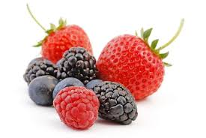
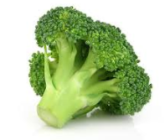
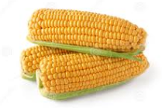
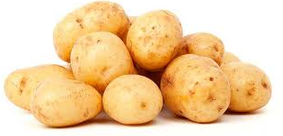
Grupo Agrícola El Cerezo
Servicios Operativos GEC para el Cultivo de Frutas
Es una entidad dedicada al cultivo de berries, catalogada como una de las empresas líderes en el Estado de Michoacán en la producción para exportación en el mercado norteamericano en asociación con la empresa Driscoll`s, proveedor líder en la comercialización de dichos cultivos.
Se considera como una de las entidades agrícolas más grandes e importantes en la región del Valle de Zamora, dedicada también a la producción en menor cantidad de otros cultivos como brócoli, maíz y papa destinada a la región del pacífico.

Slide 3
Objetivos
Específicos
Adquirir experiencia en el campo laboral y desarrollar habilidades prácticas aplicadas a proyectos específicos, relacionados con los procesos de producción de berries, con tendencia principal en labores de monitoreo de plagas y enfermedades.
Desarrollar habilidades de cimentación de relaciones personales empáticas en el pleno profesional, en un espacio que podría consolidarse como mi futuro sitio de trabajo.
Identificar las áreas de mi formación académica donde es necesario reforzar los conocimientos adquiridos y retroalimentar la formación integral del programa educativo.

Slide 4
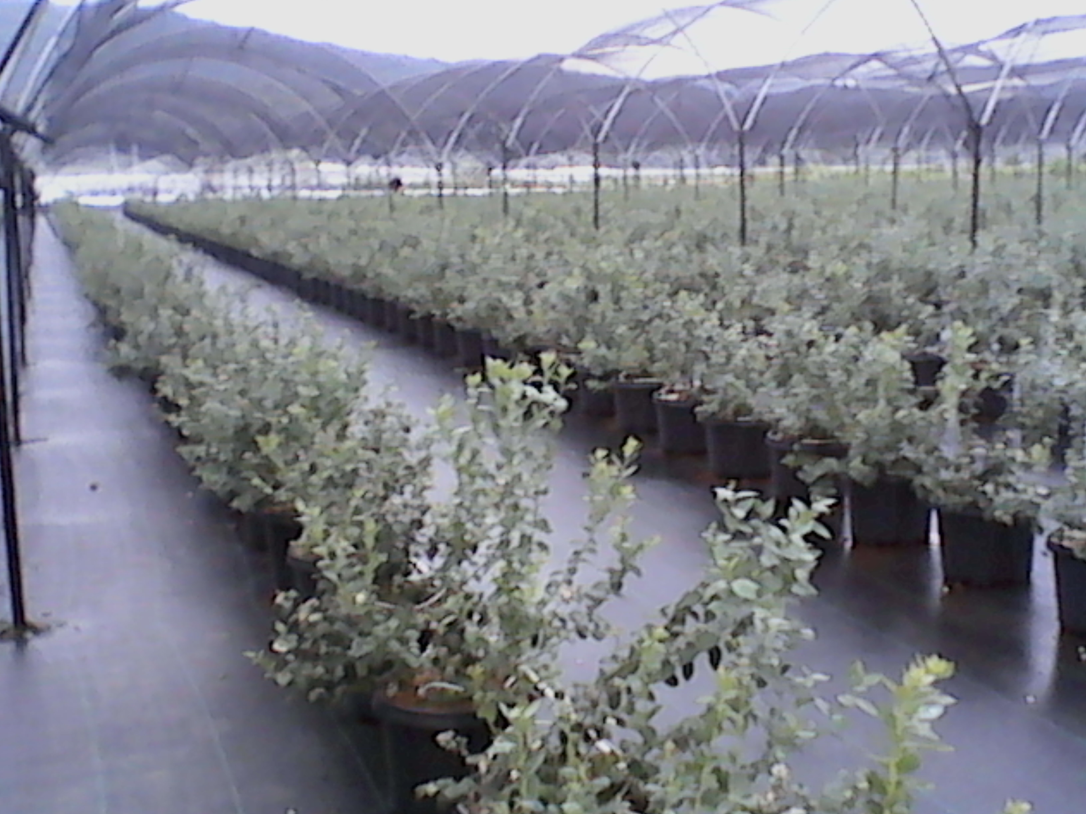
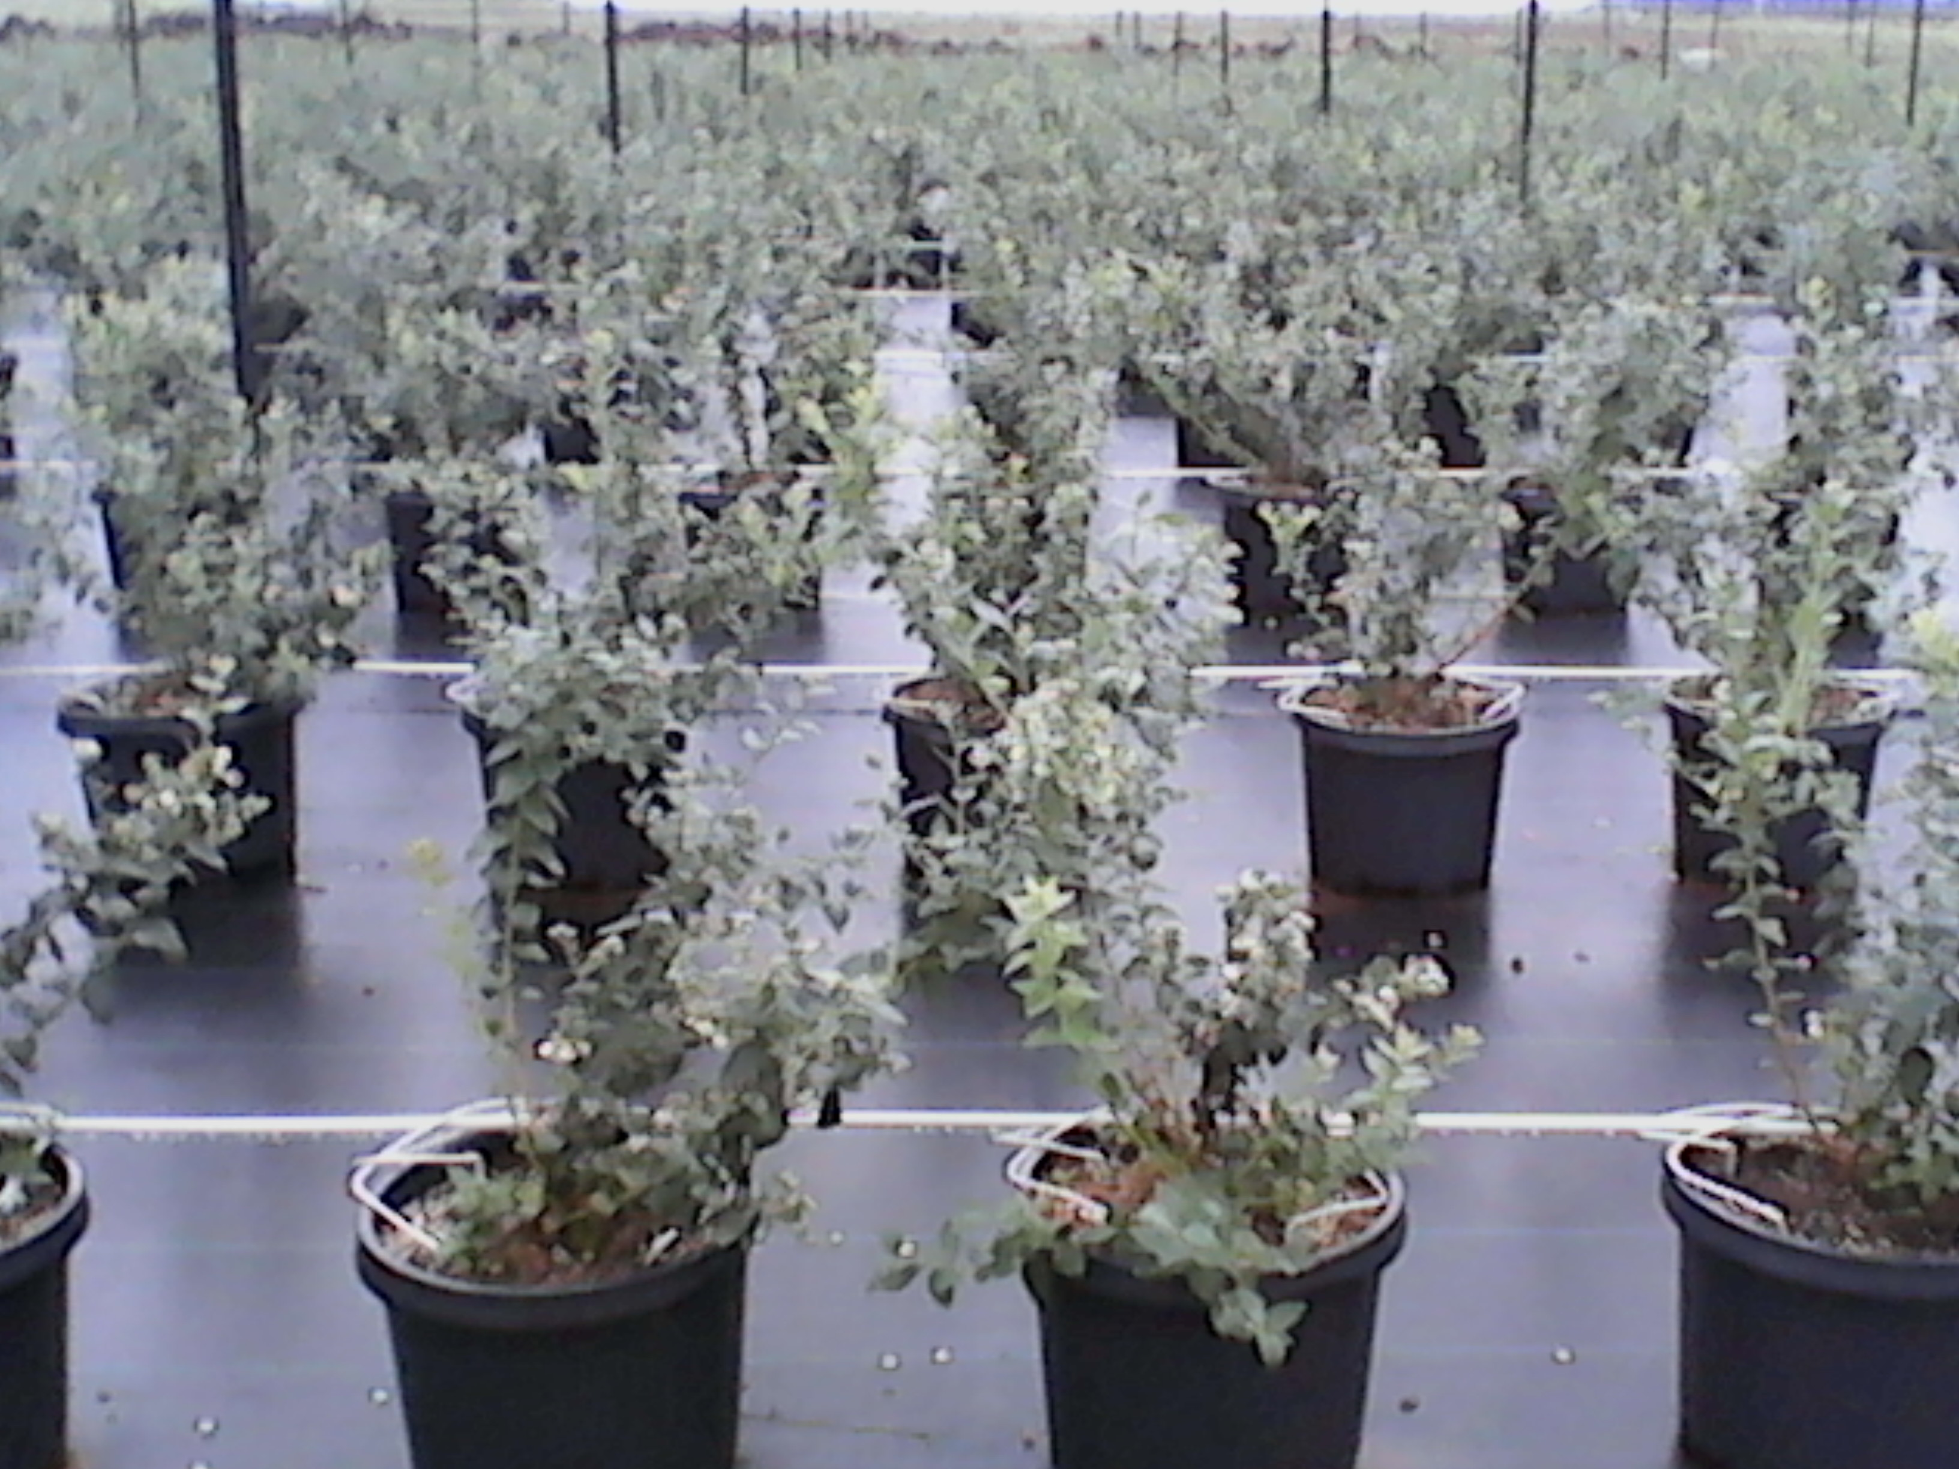
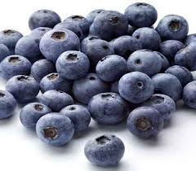
Descripción técnica de actividades
Actividades de monitoreo de plagas y enfermedades por cultivo y sectores de producción.
ARÀNDANO
(Vaccinium myrtillus)

Slide 5
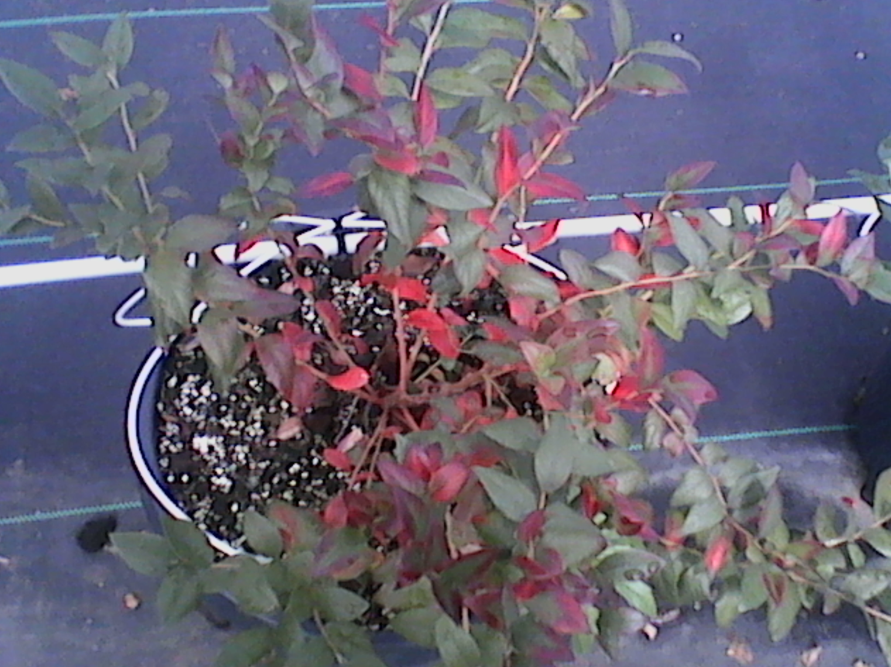
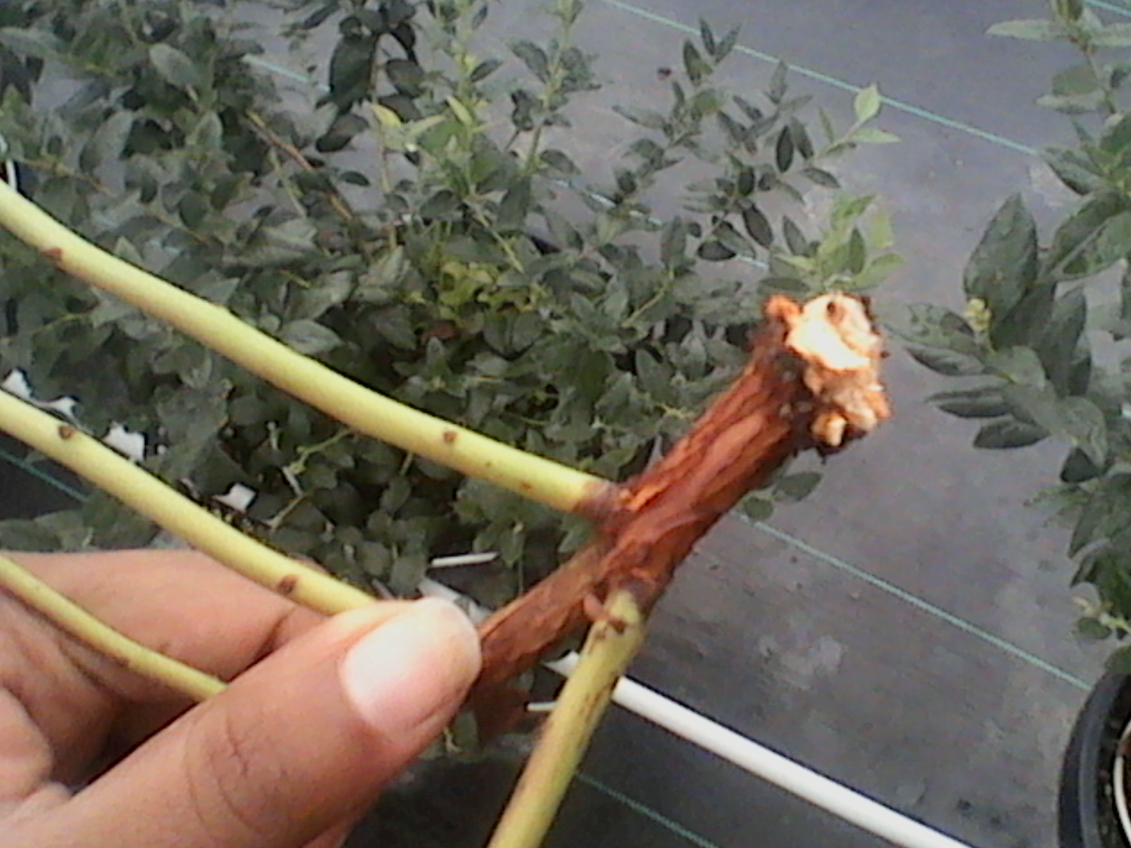
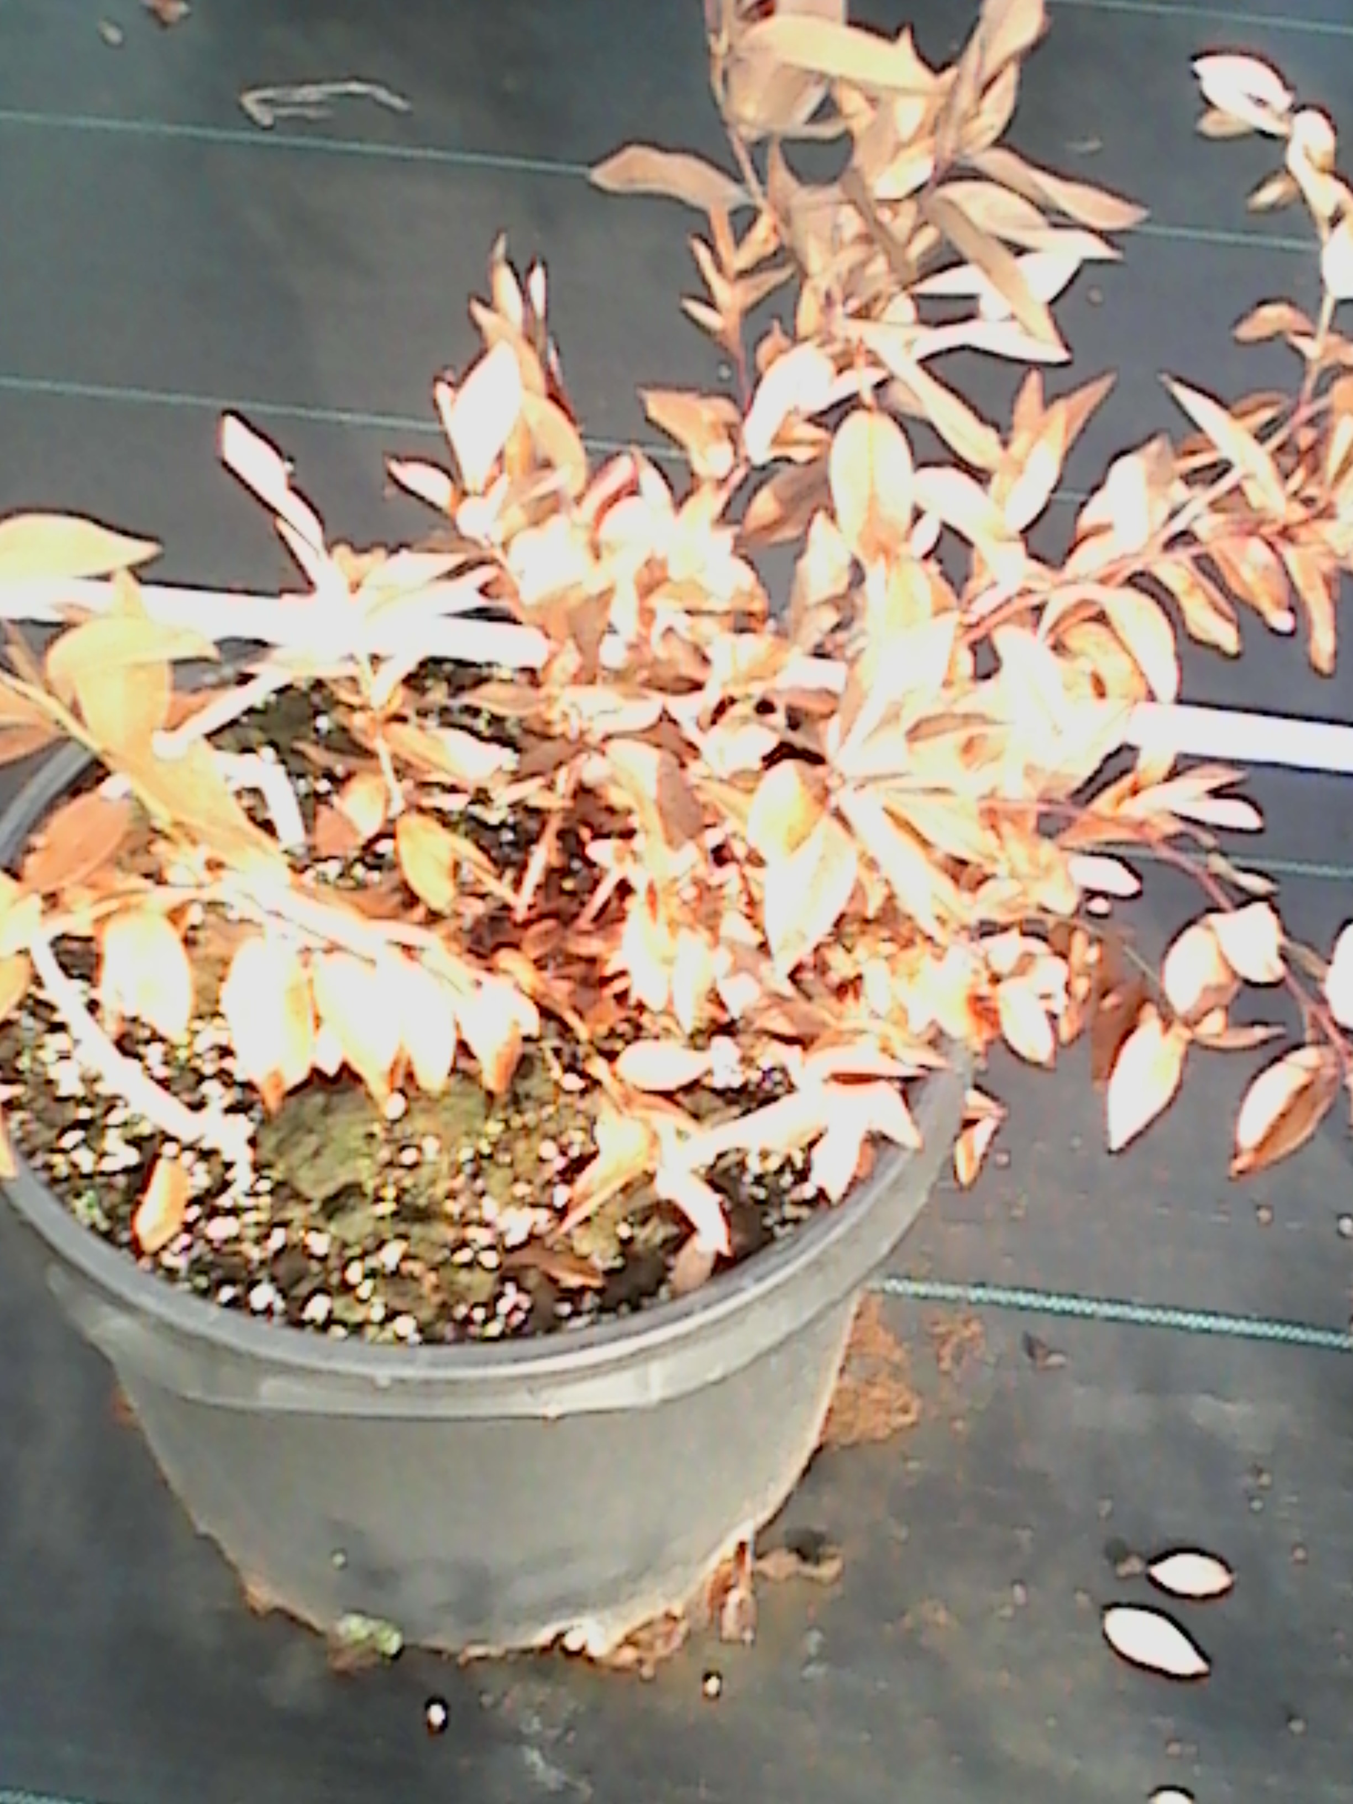
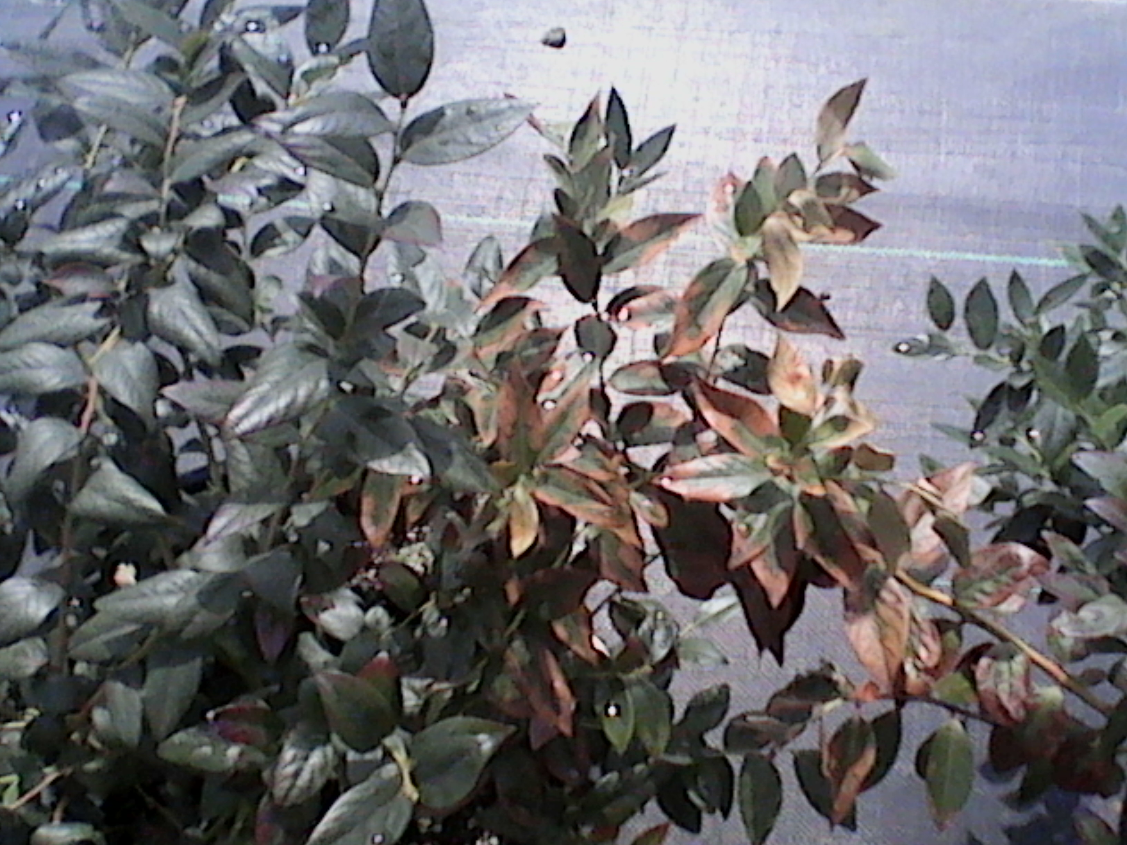
Descripción técnica de actividades
Enfermedades detectadas
Phytophthora cinnamomi
Agrobacterium tumefaciens
Fusicoccum parvum
Verticillium dahliae
Pudrición radical
Agallas del cuello
Muerte regresiva
Verticilosis

Slide 6
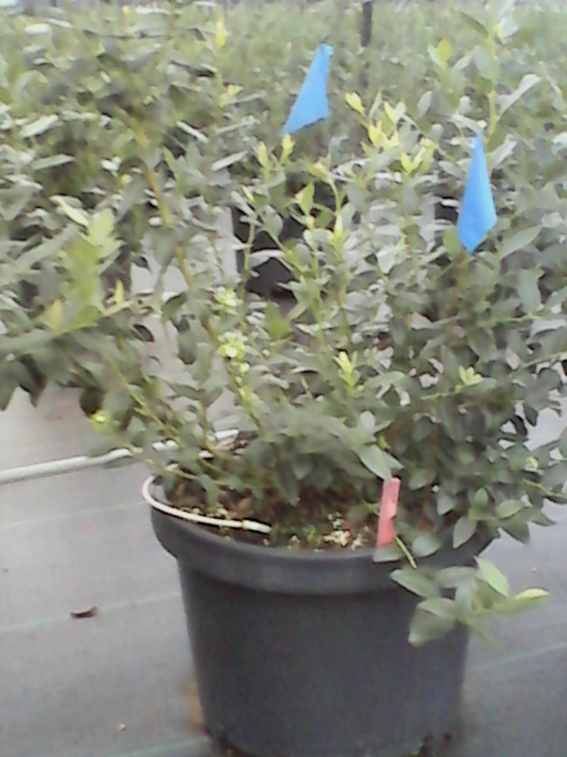
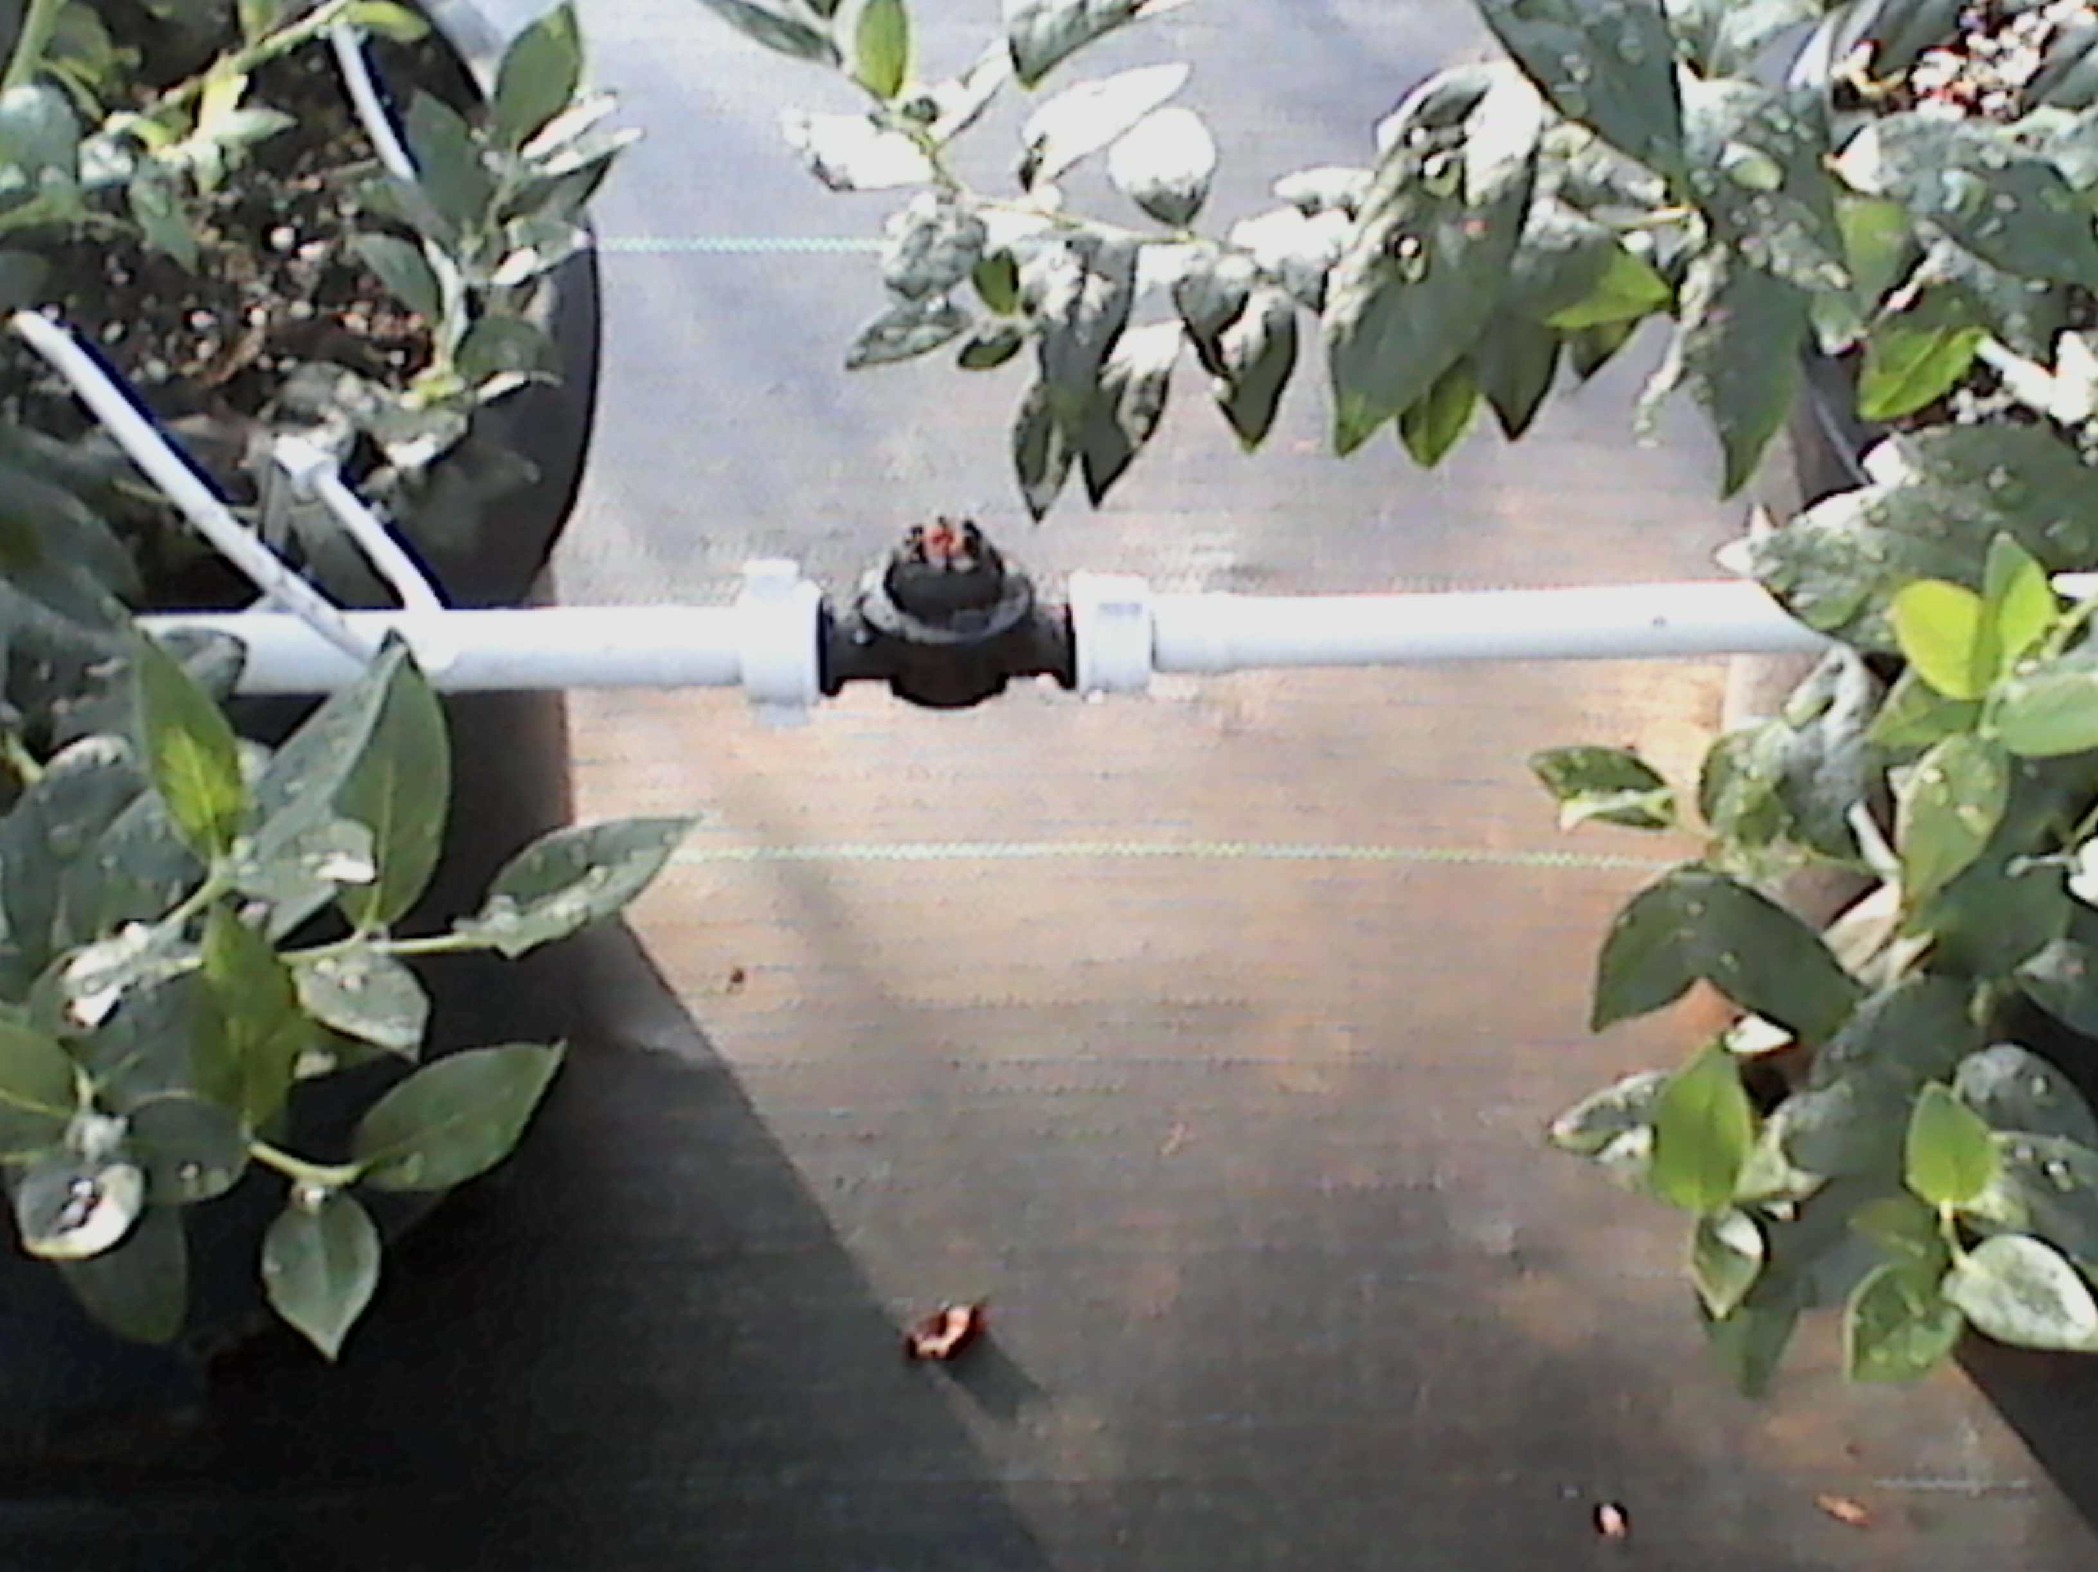
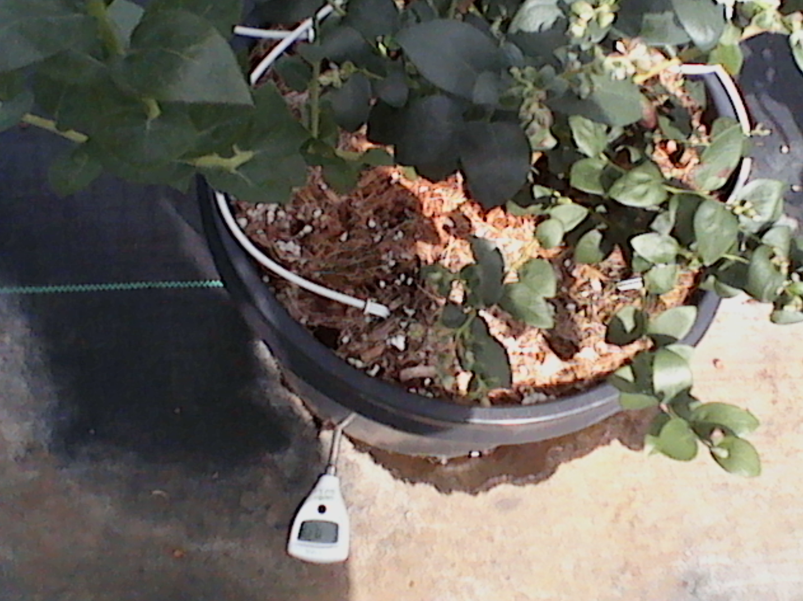
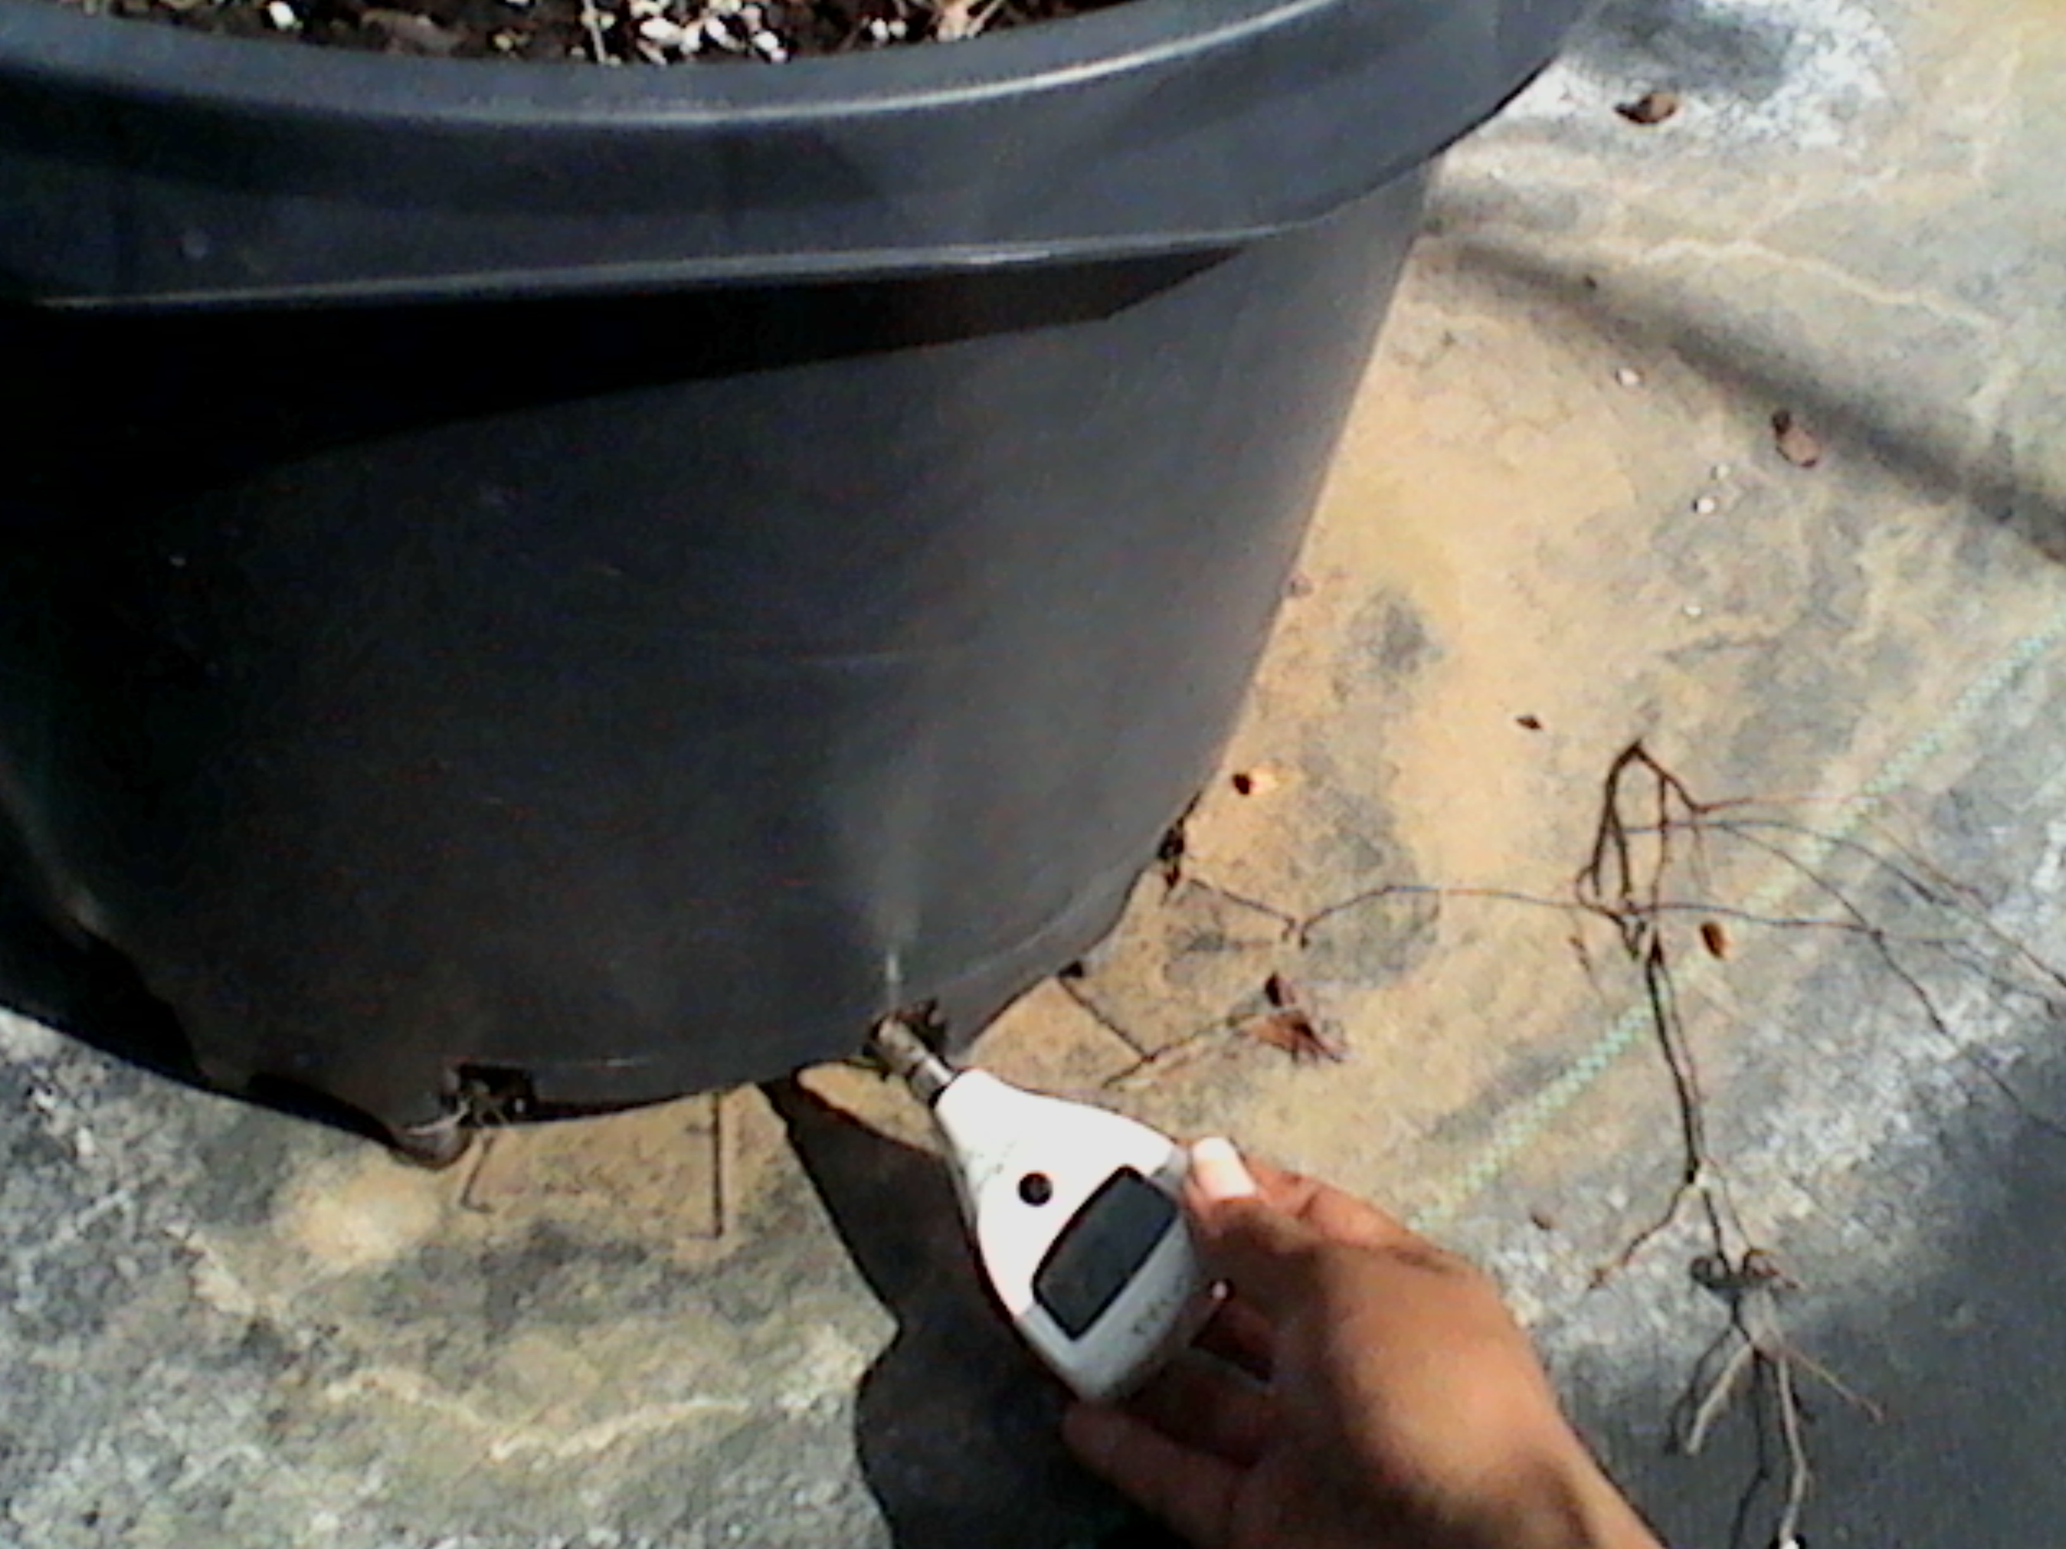
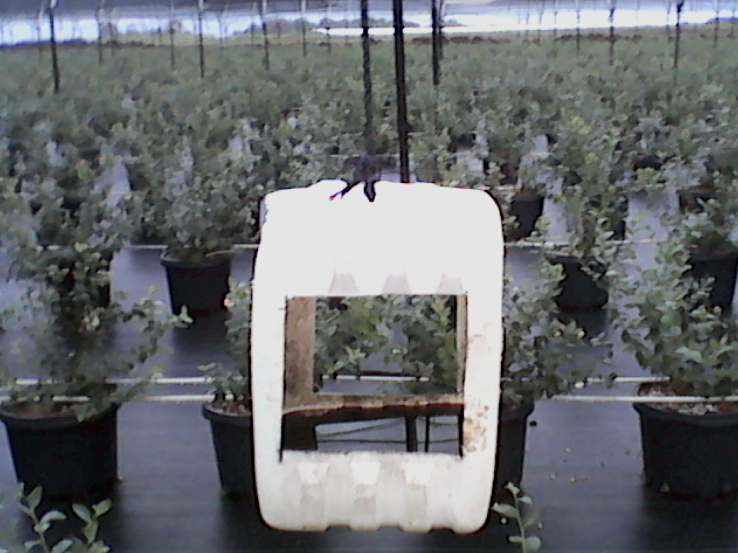
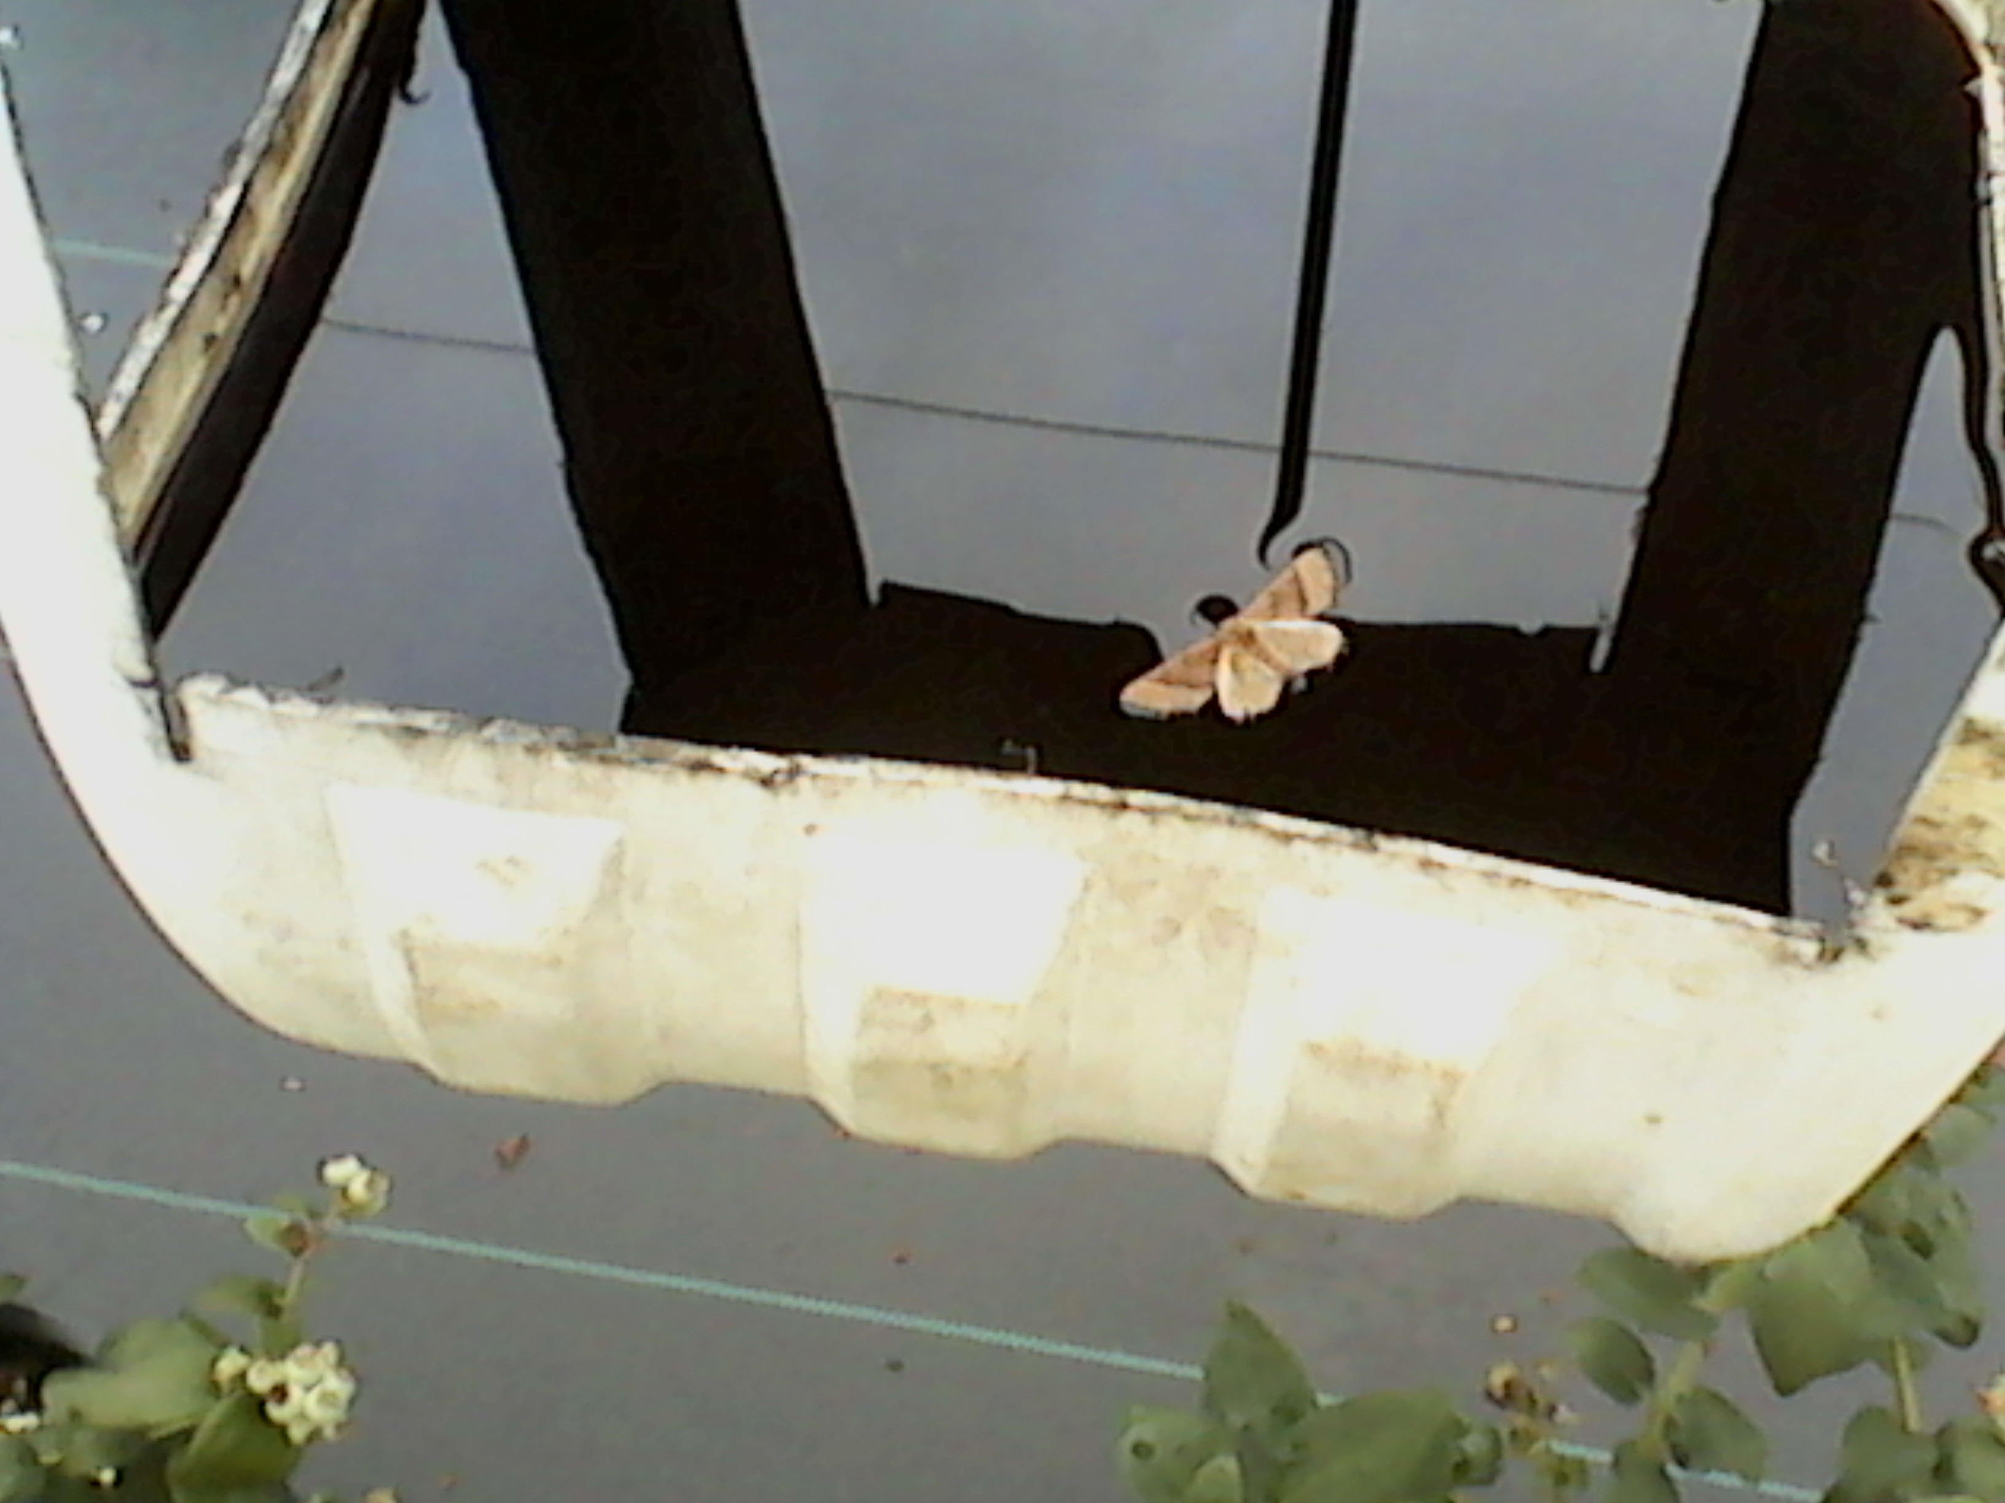
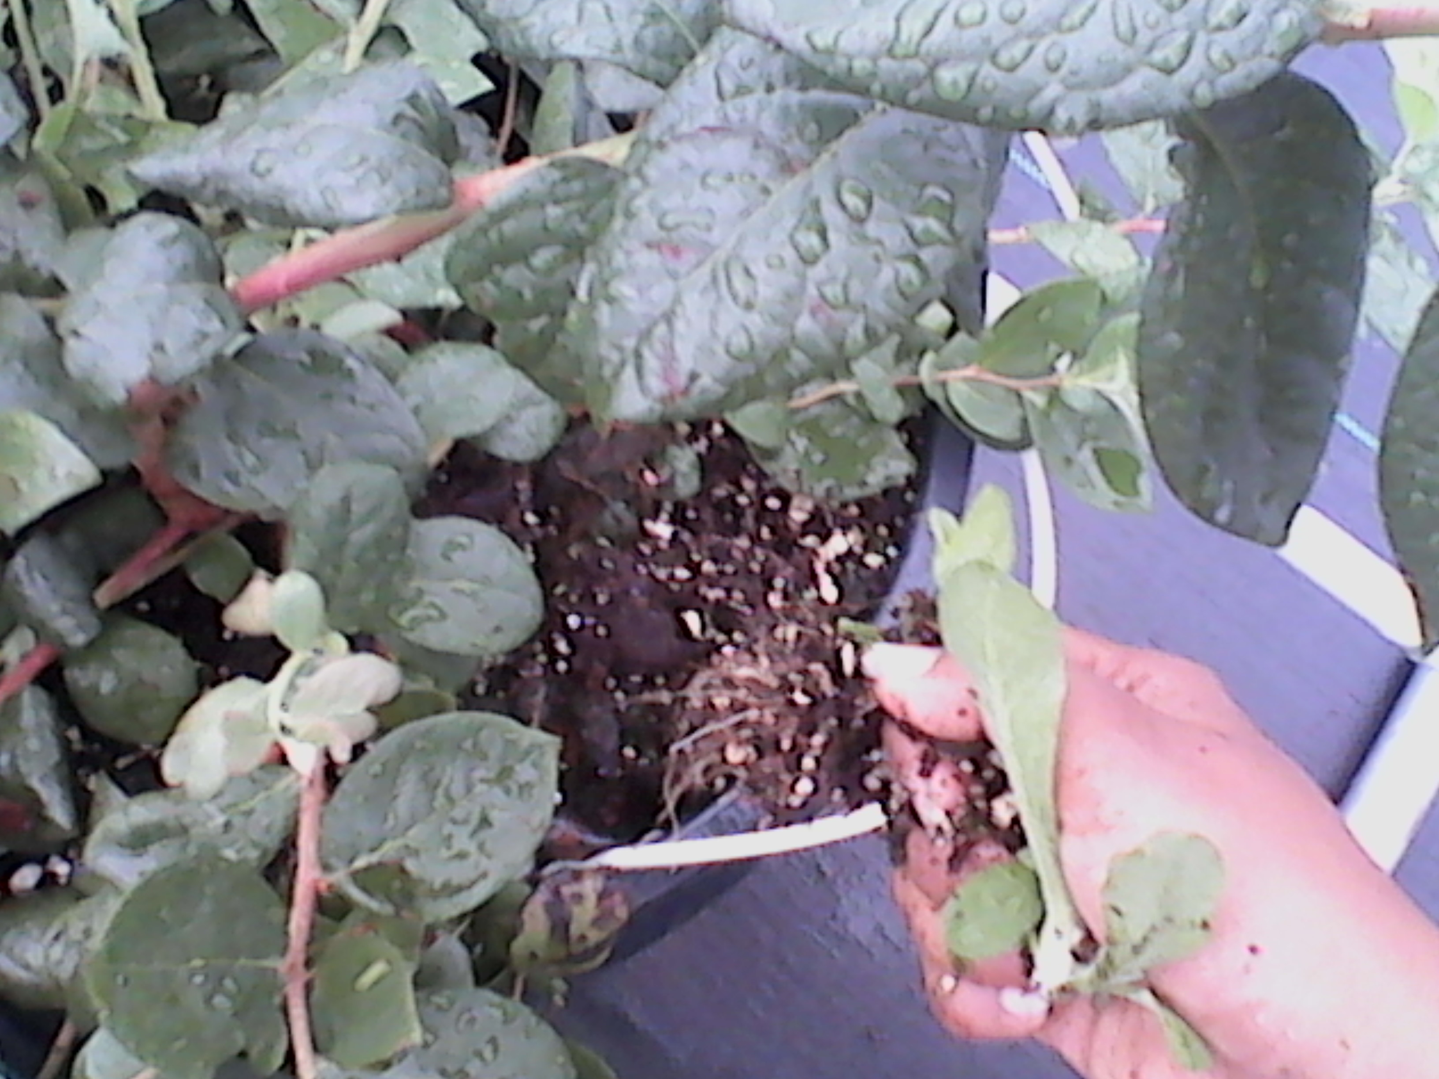
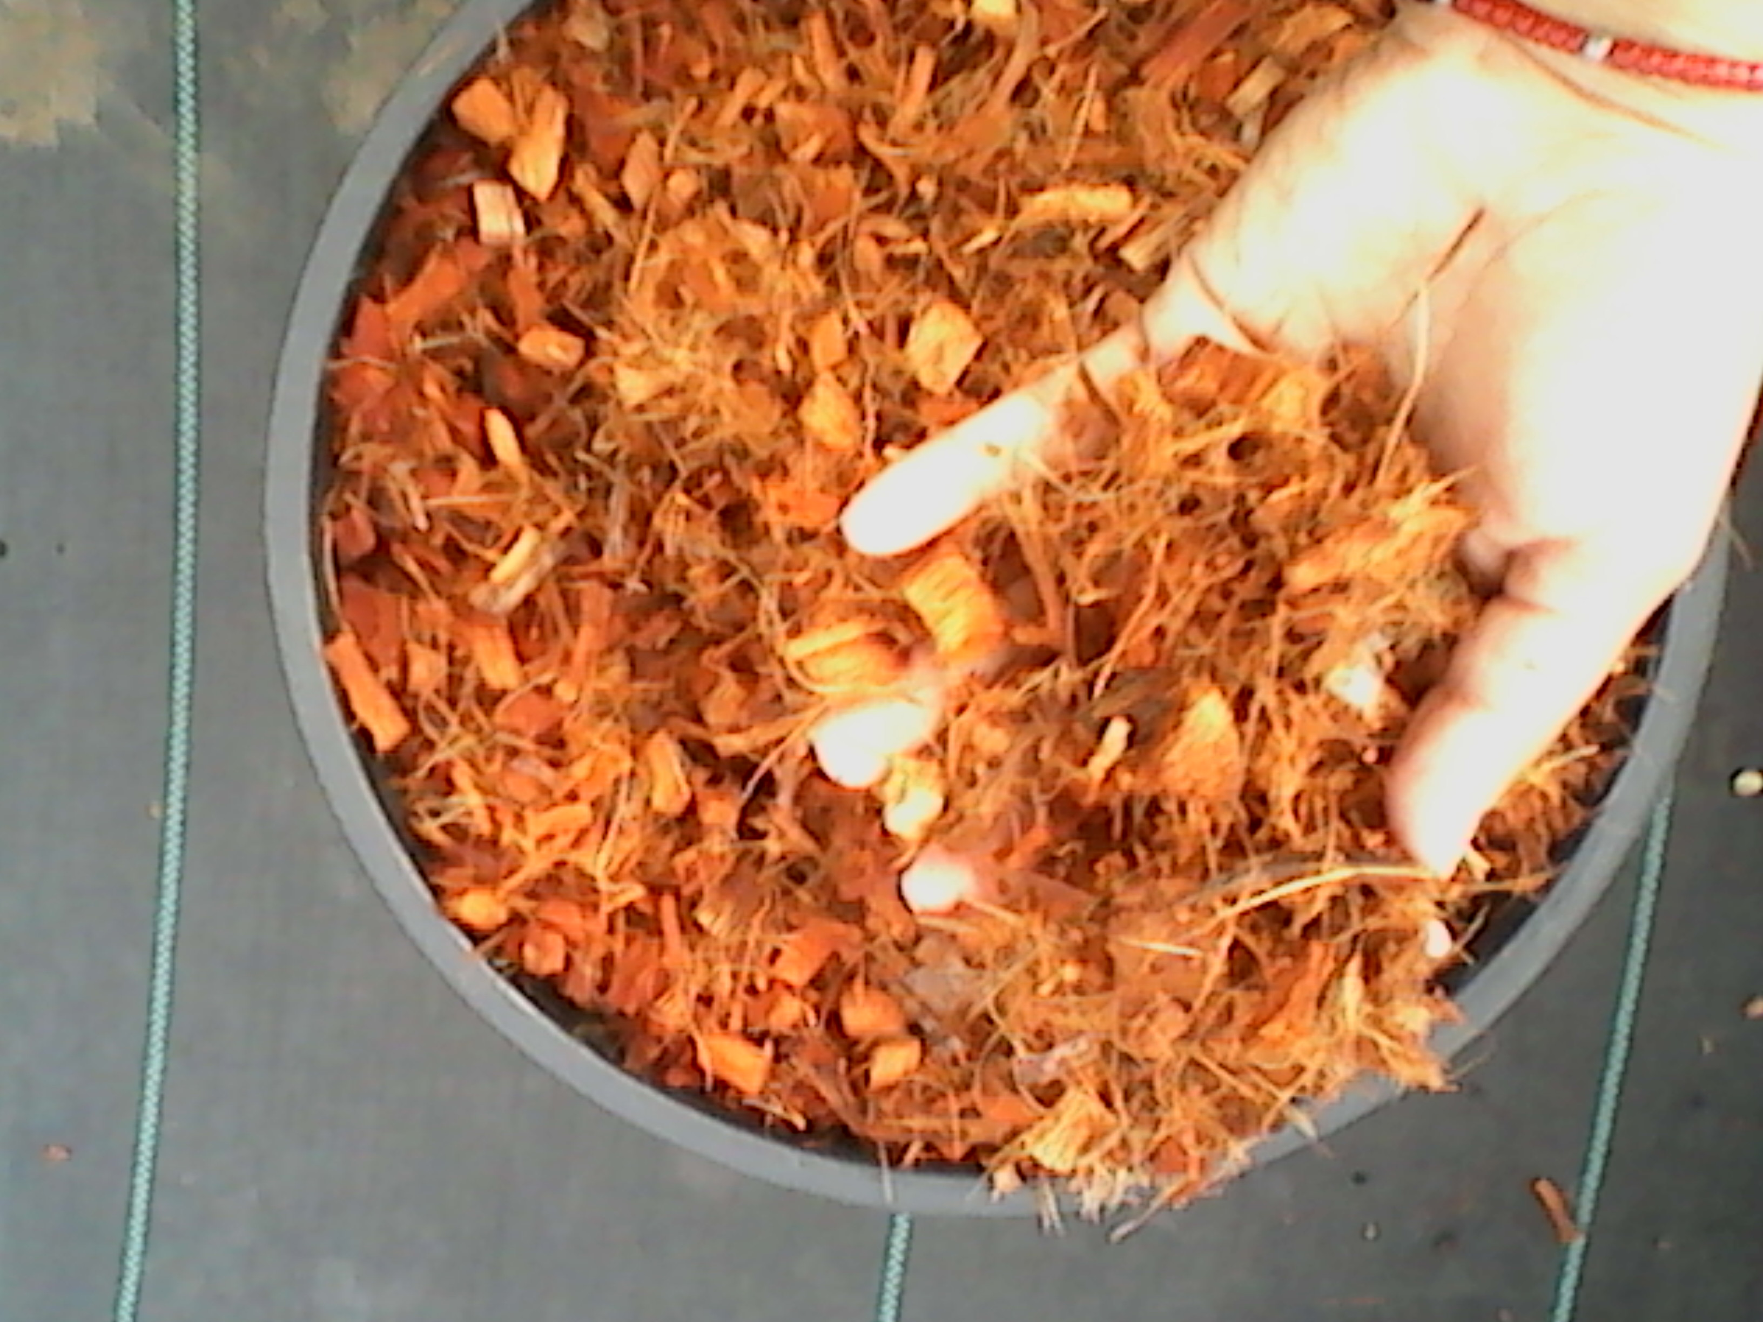
Descripción técnica de actividades
Otras labores de monitoreo
Colocación de válvulas reguladoras de presión
Registro de conductividad eléctrica y pH
Monitoreo de humedad
Preparación de sustrato para macetas
Eliminación de malezas
Revisión de trampas para insectos lepidópteros

Slide 7
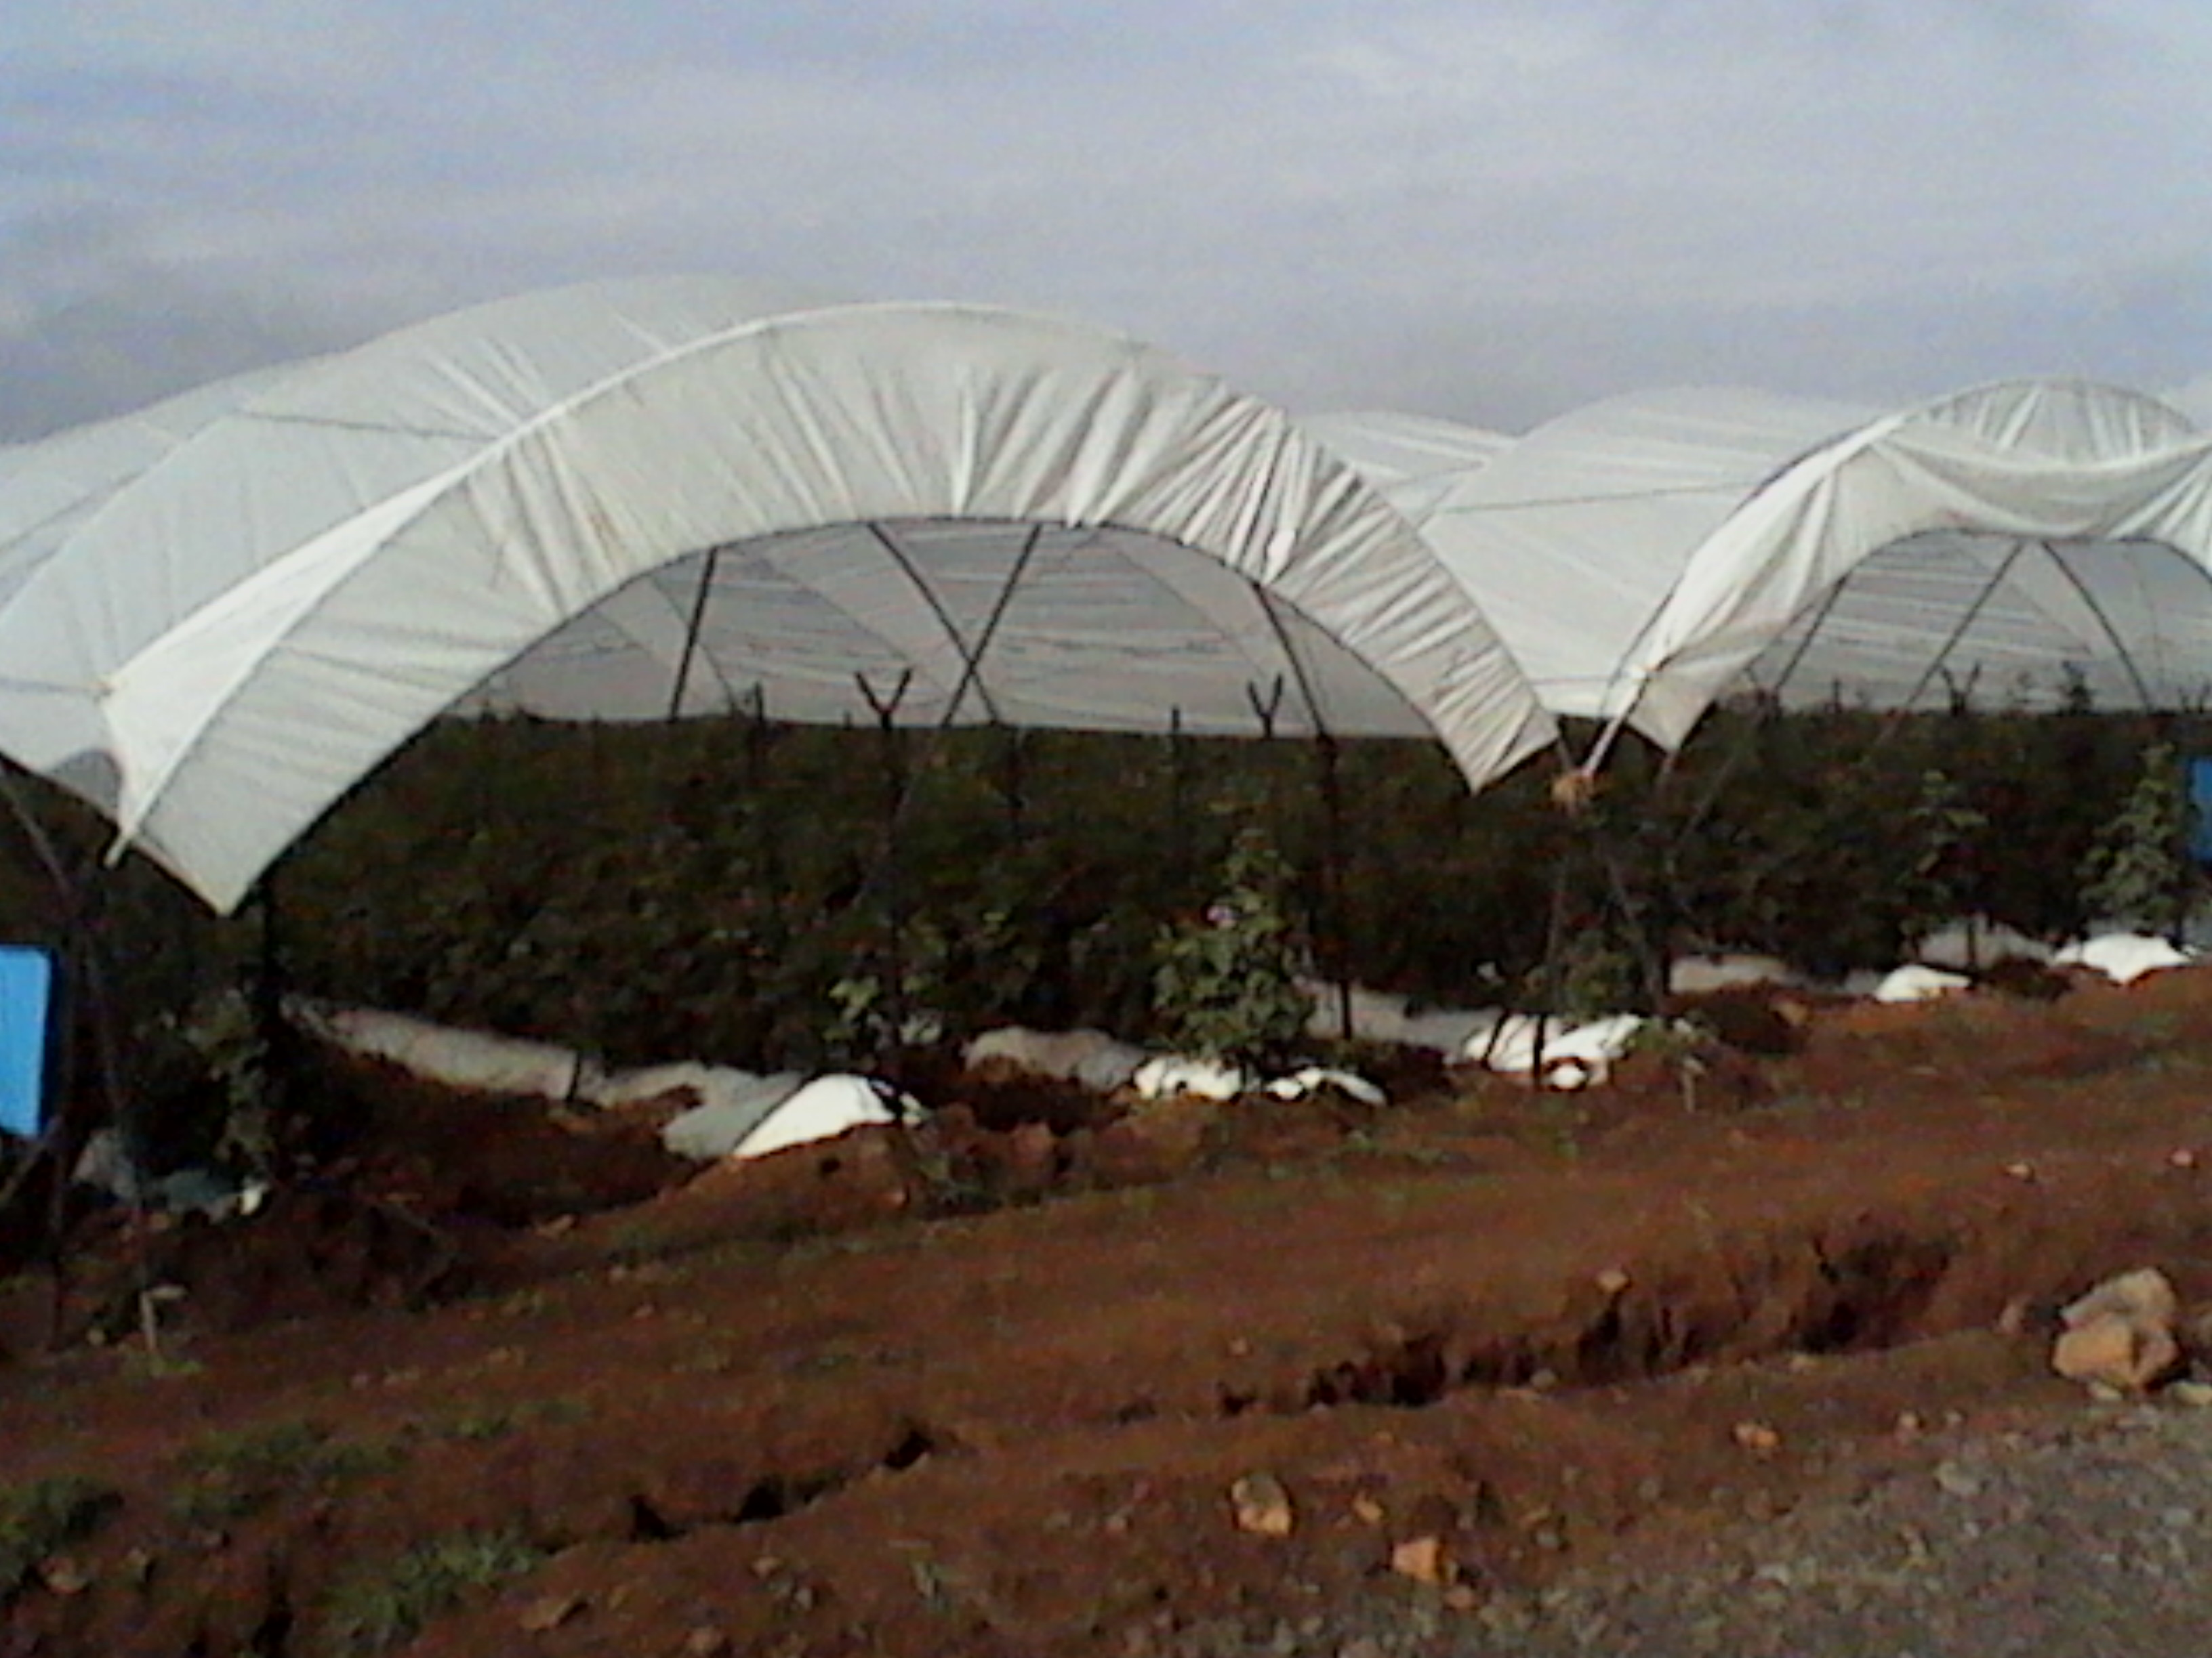
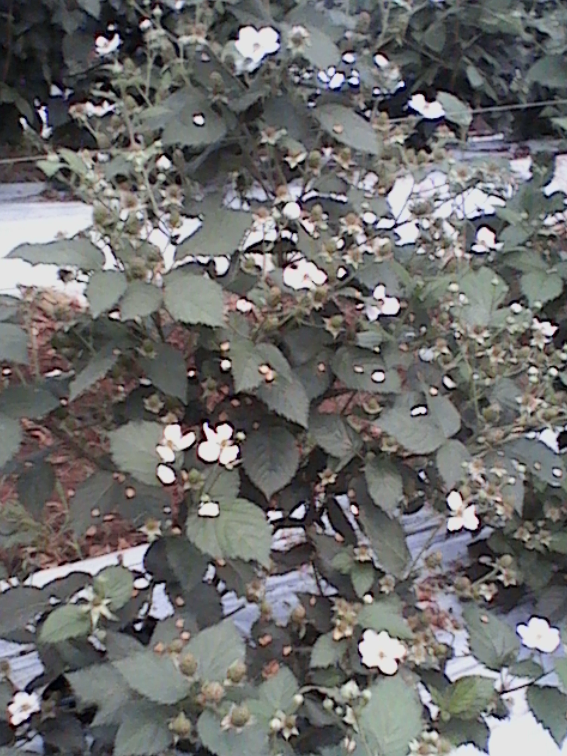
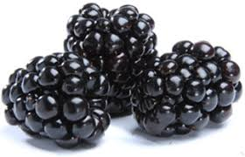
Descripción técnica de actividades
ZARZAMORA
(Rubus ulmifolius)

Slide 8
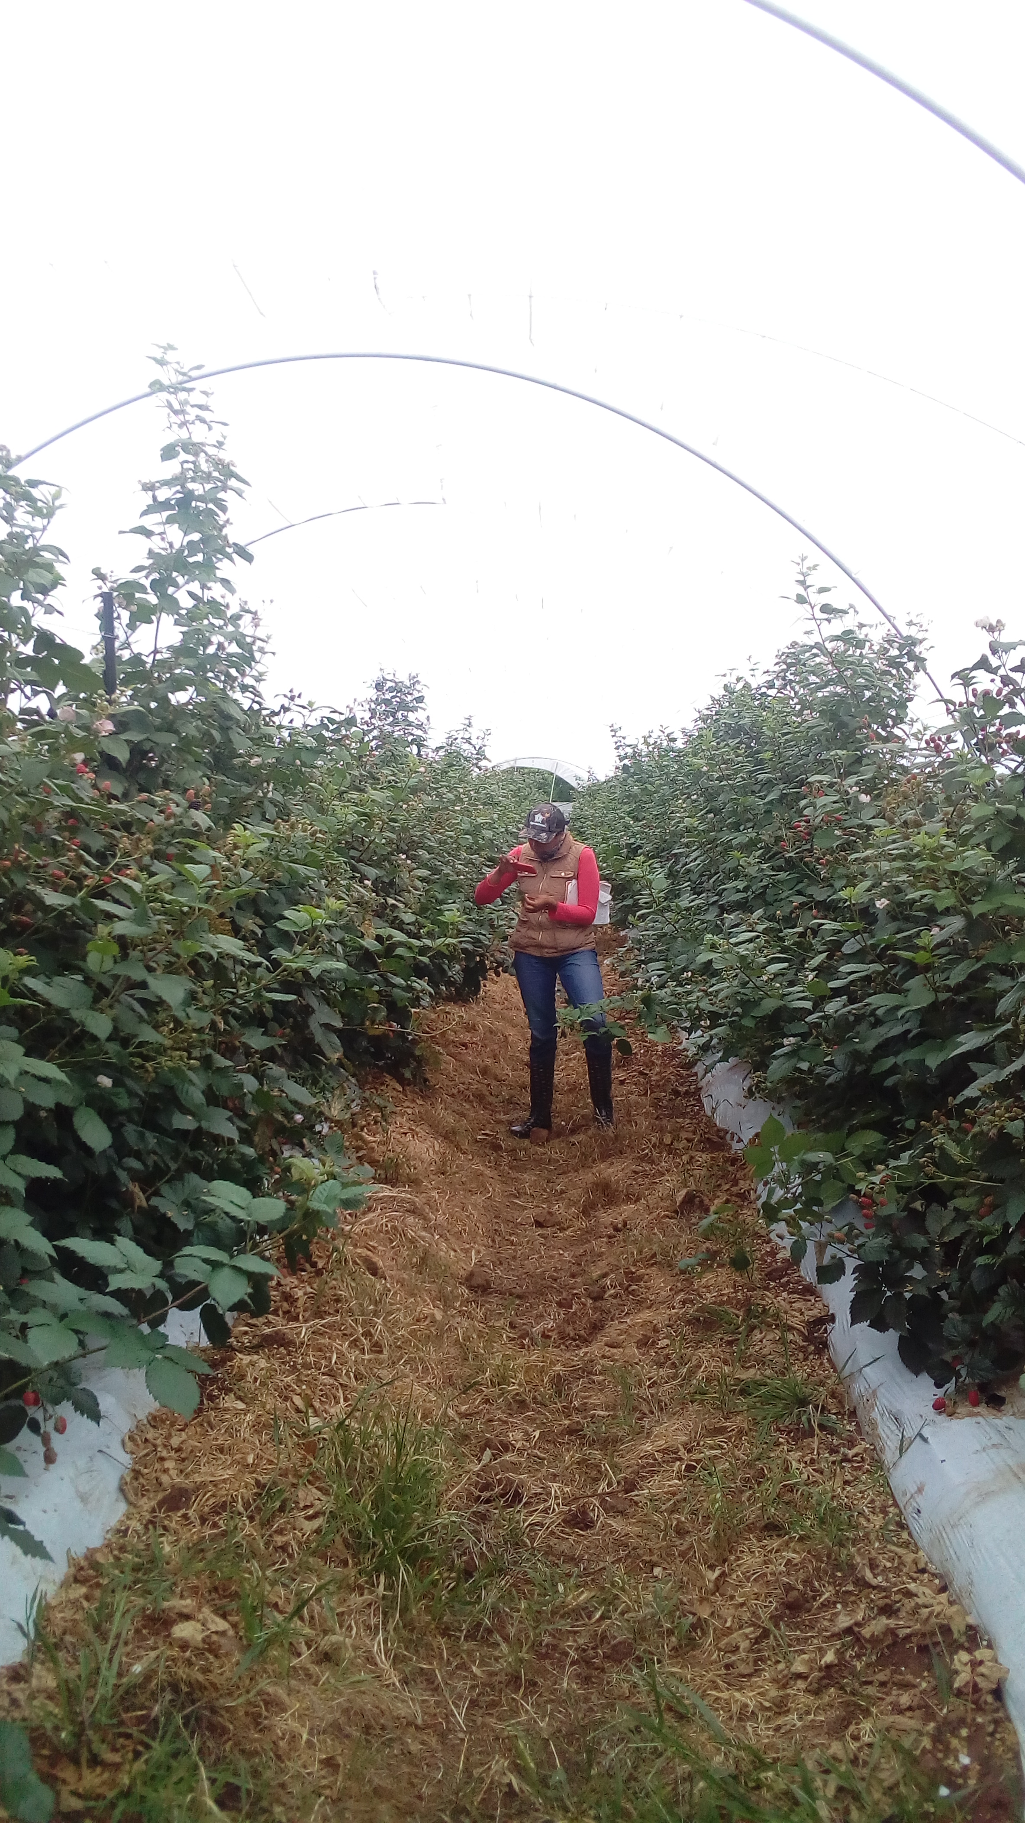
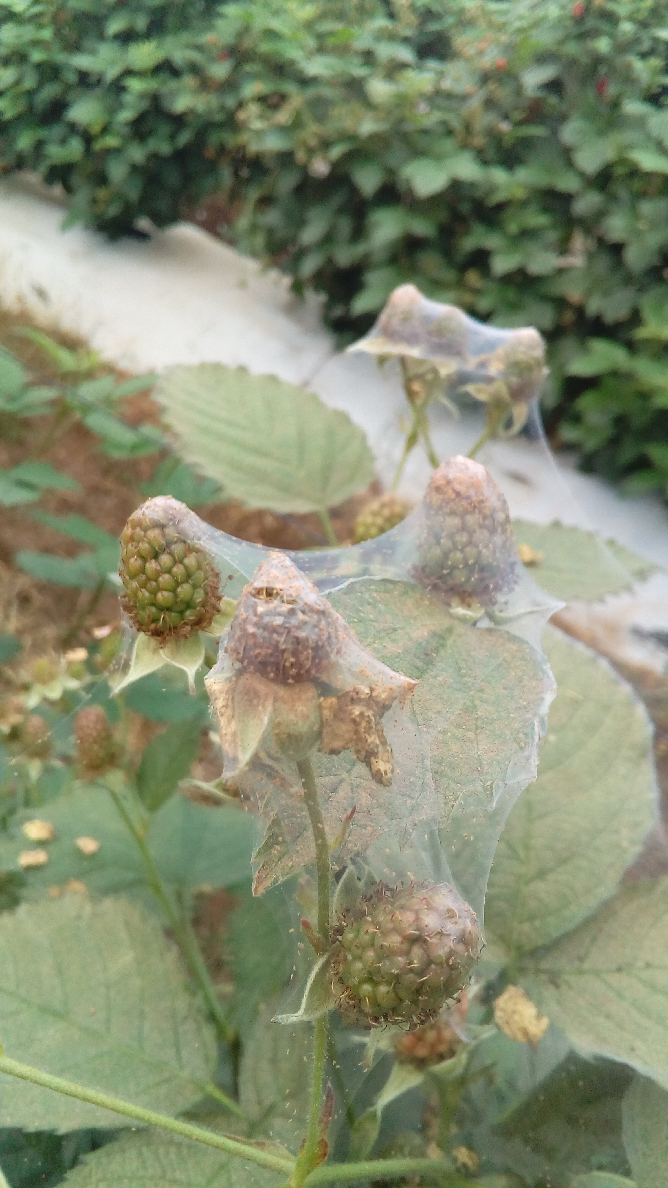
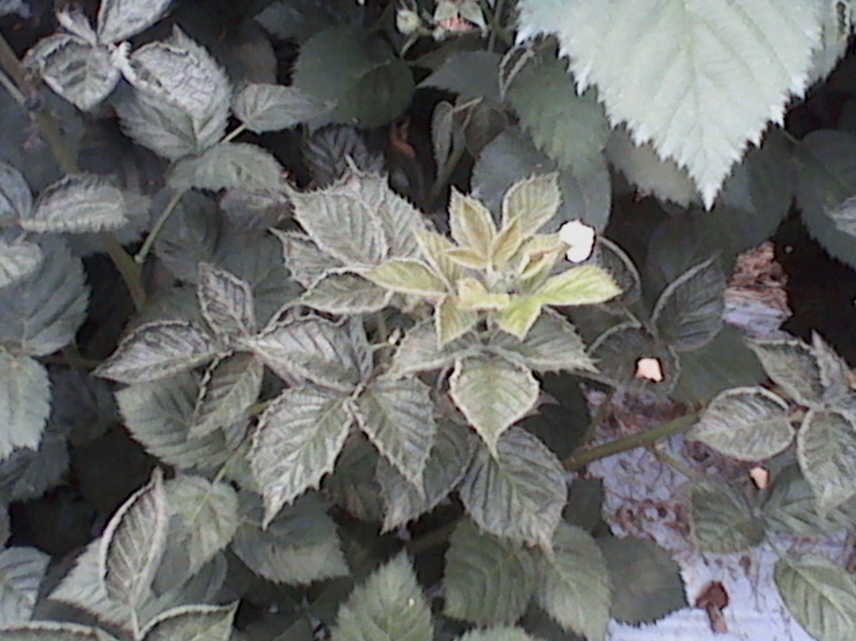
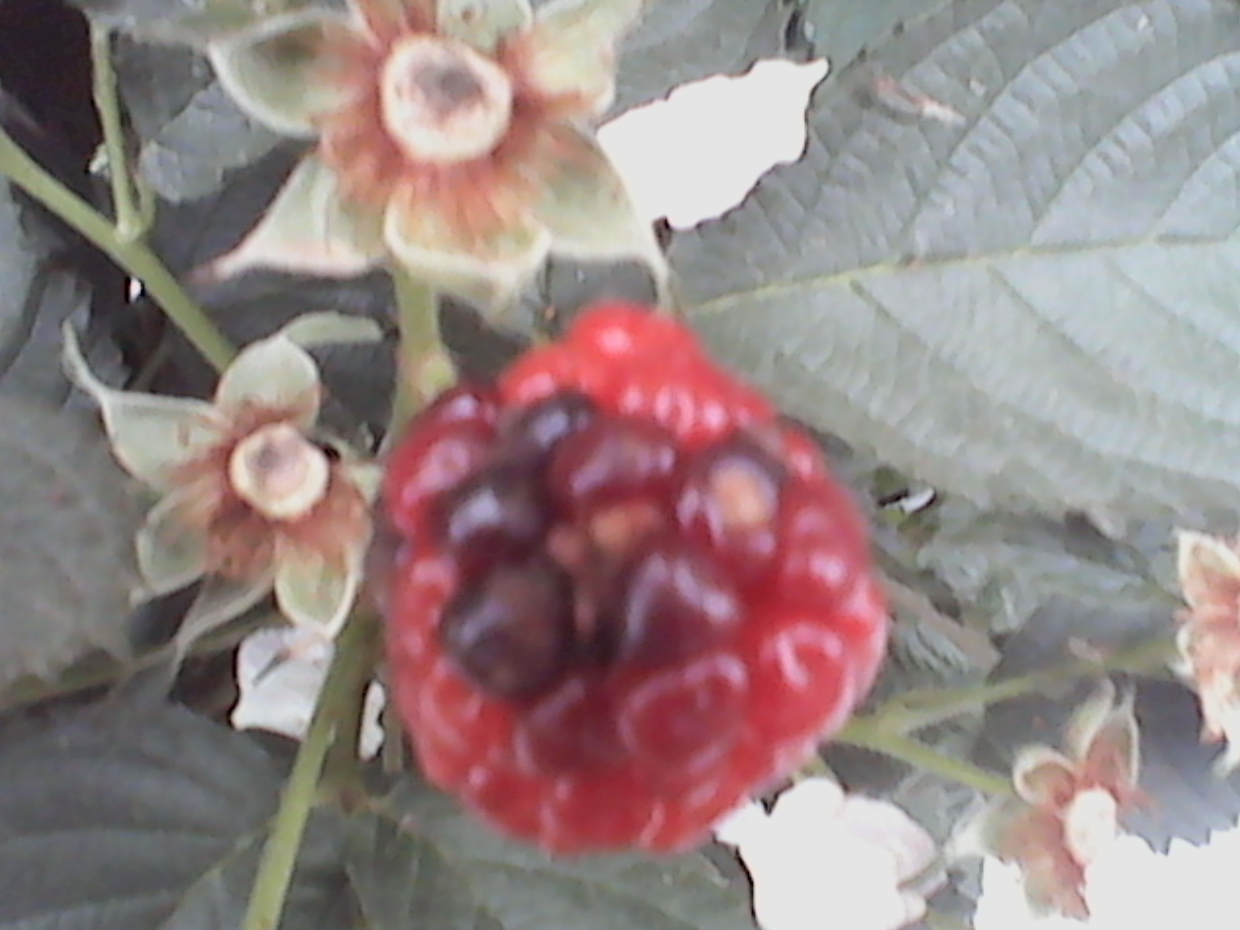
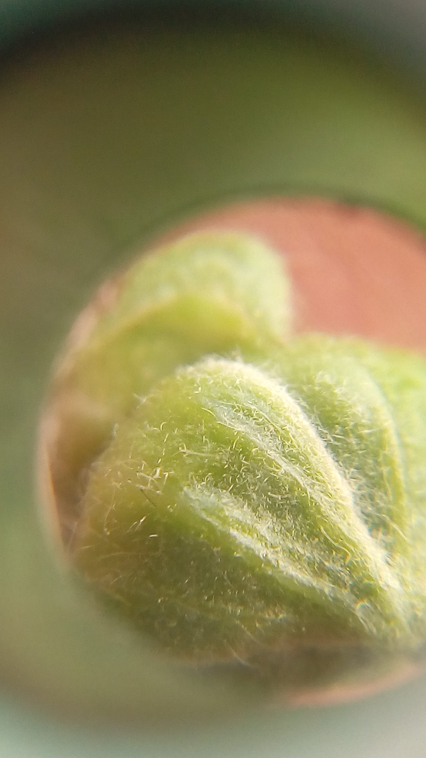
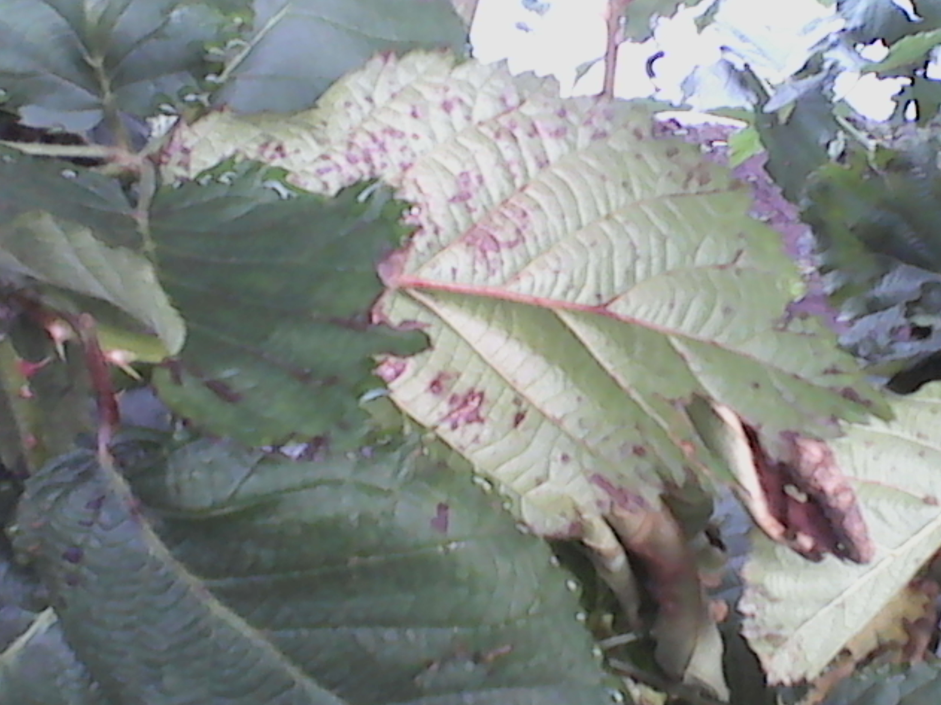
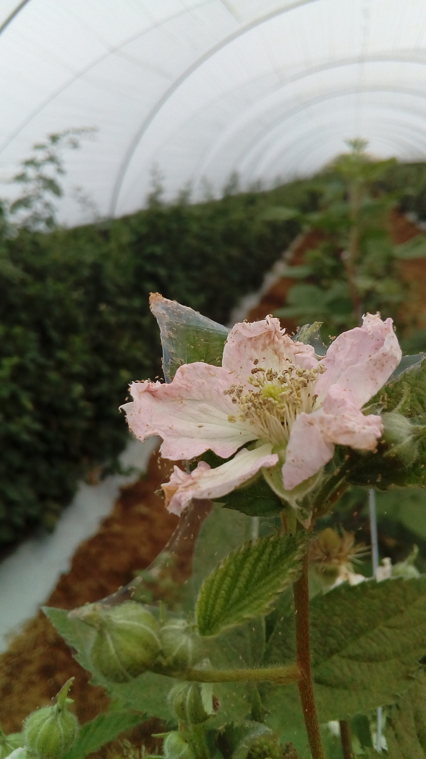
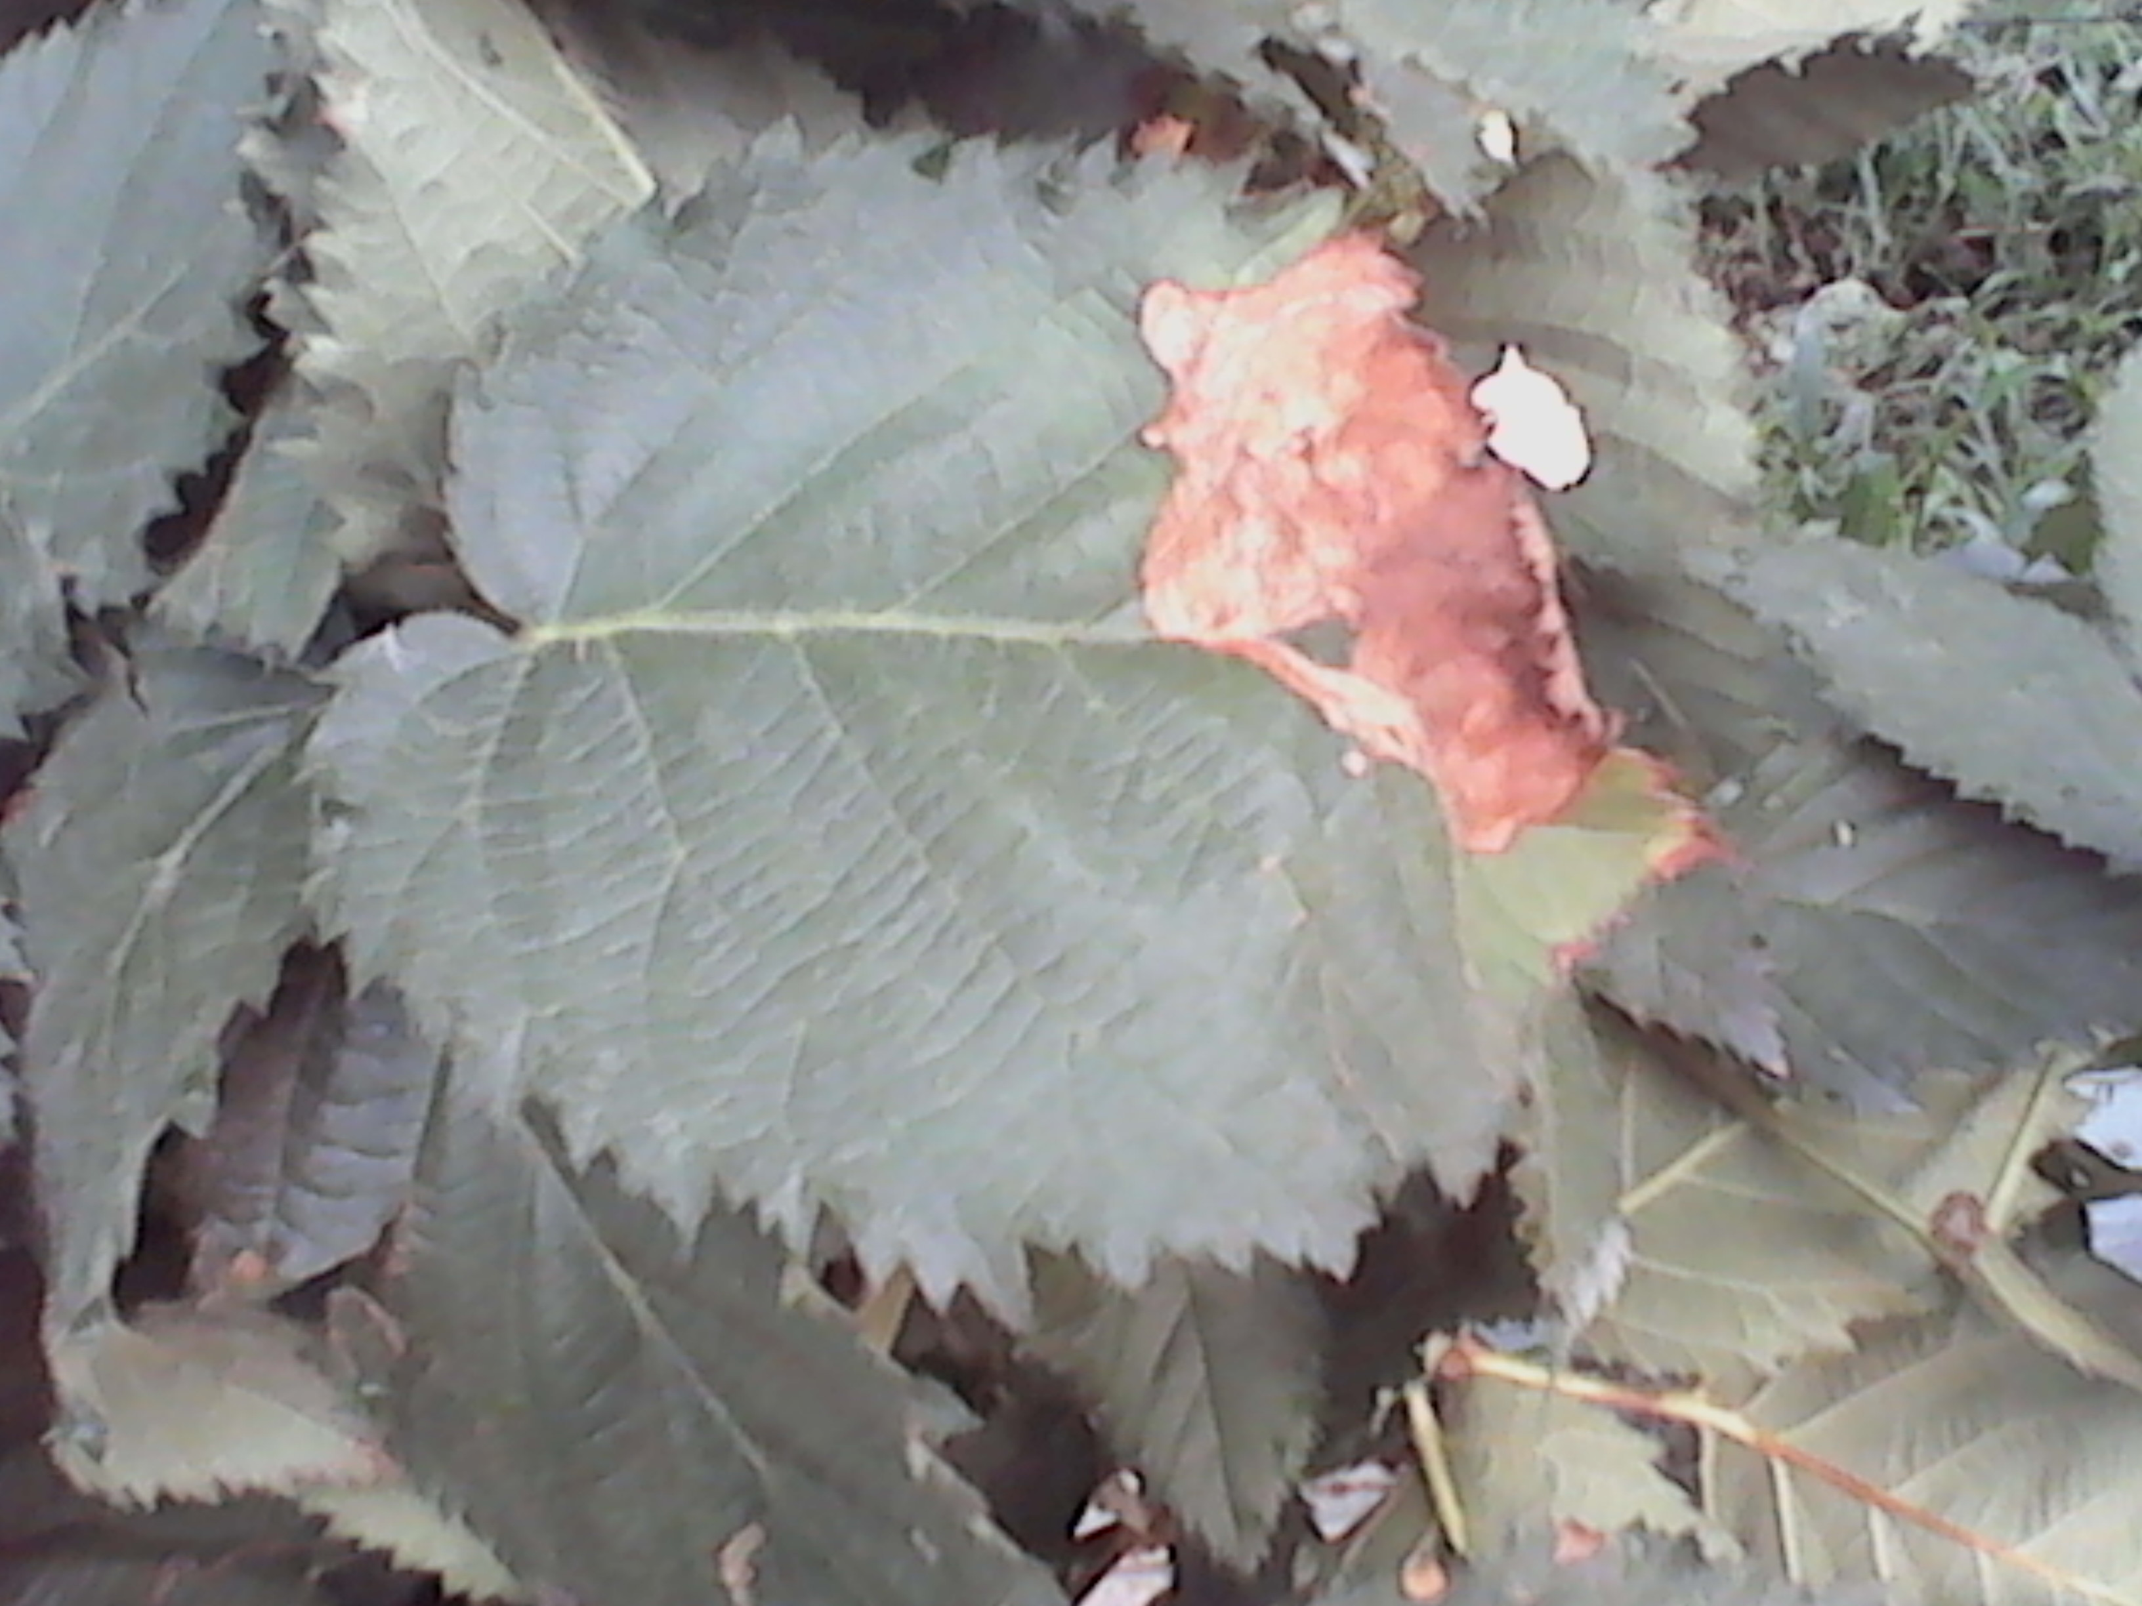
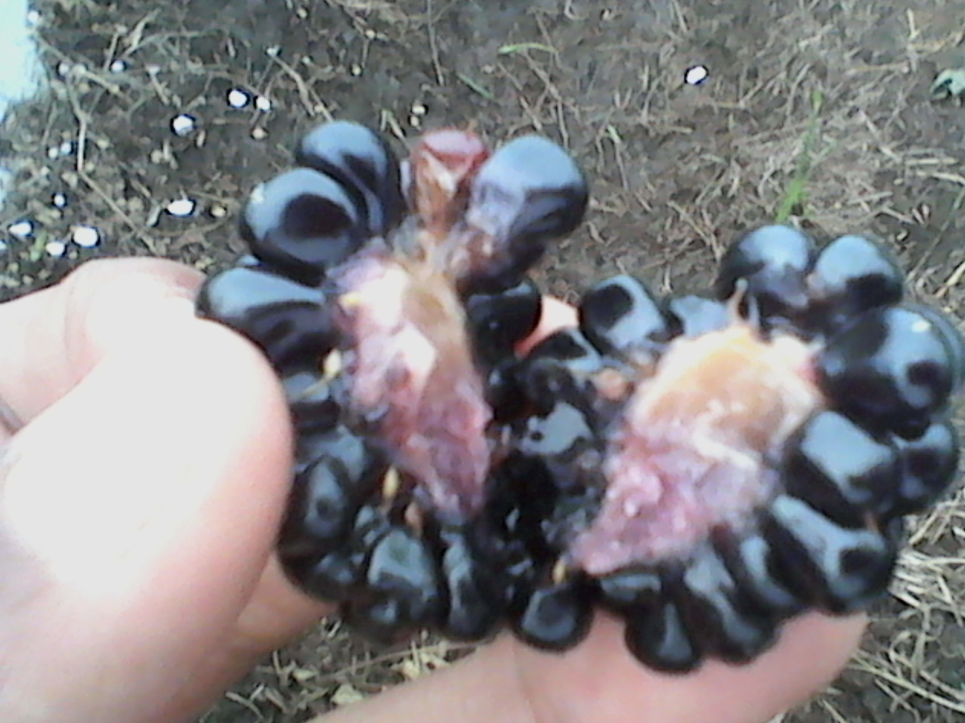
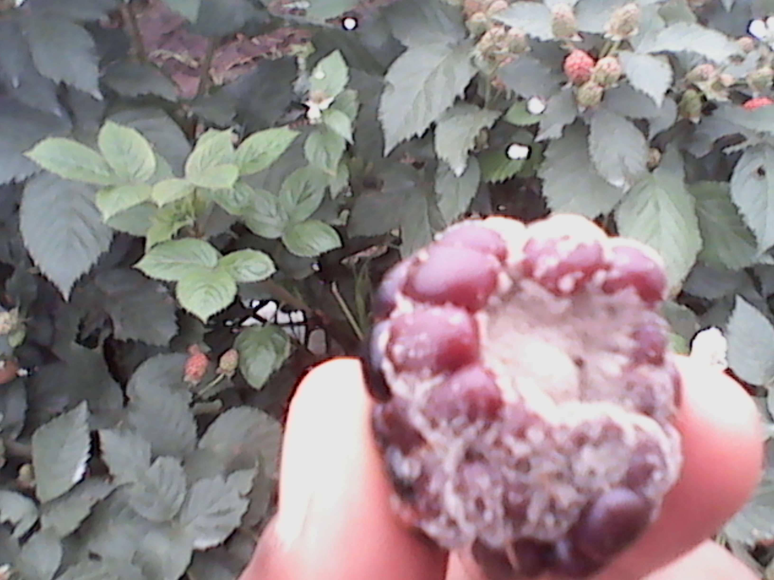
Descripción técnica de actividades
Plagas y enfermedades encontradas
Steneotarsonemus pallidus
Acalitus essigi
Peronospora sparsa
Araña ciclamina
Red berry mite
Mildiù
Monitoreo
Tetranichus urticae
Drosophila suzukii
Alternaria spp.
Botrytis cinerea
Araña roja
Tizón de la hoja
Pudrición de frutos

Slide 9
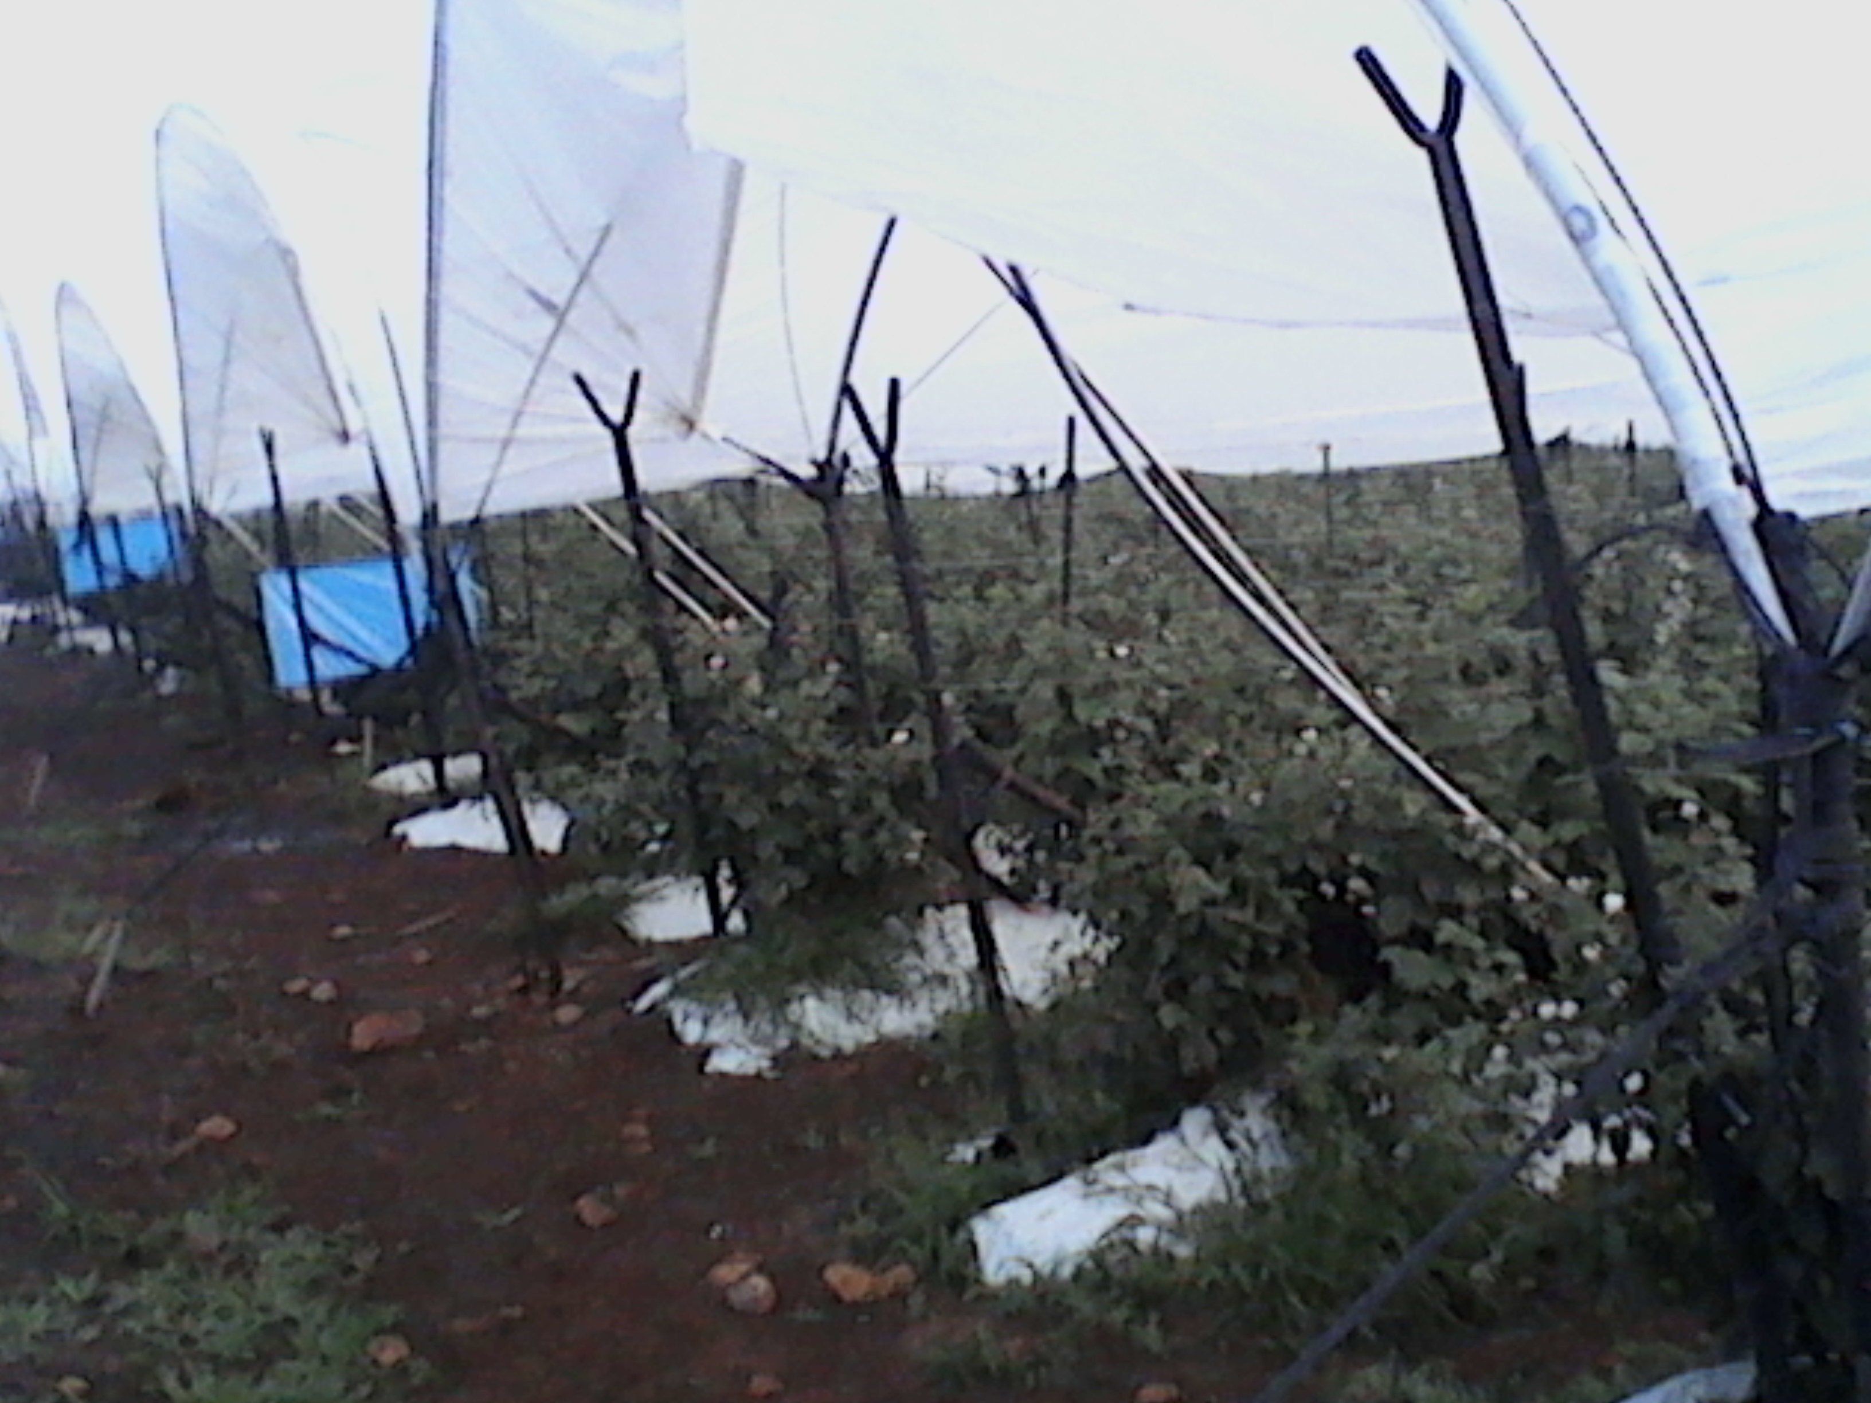
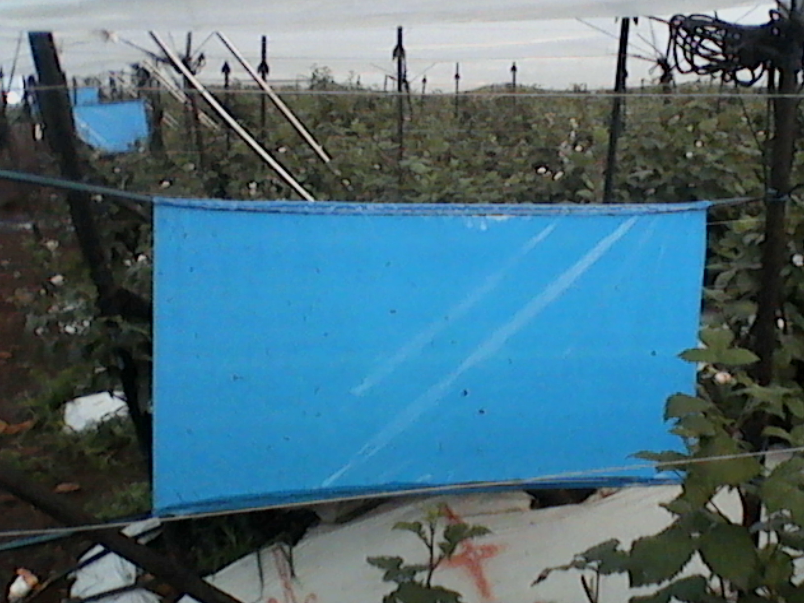
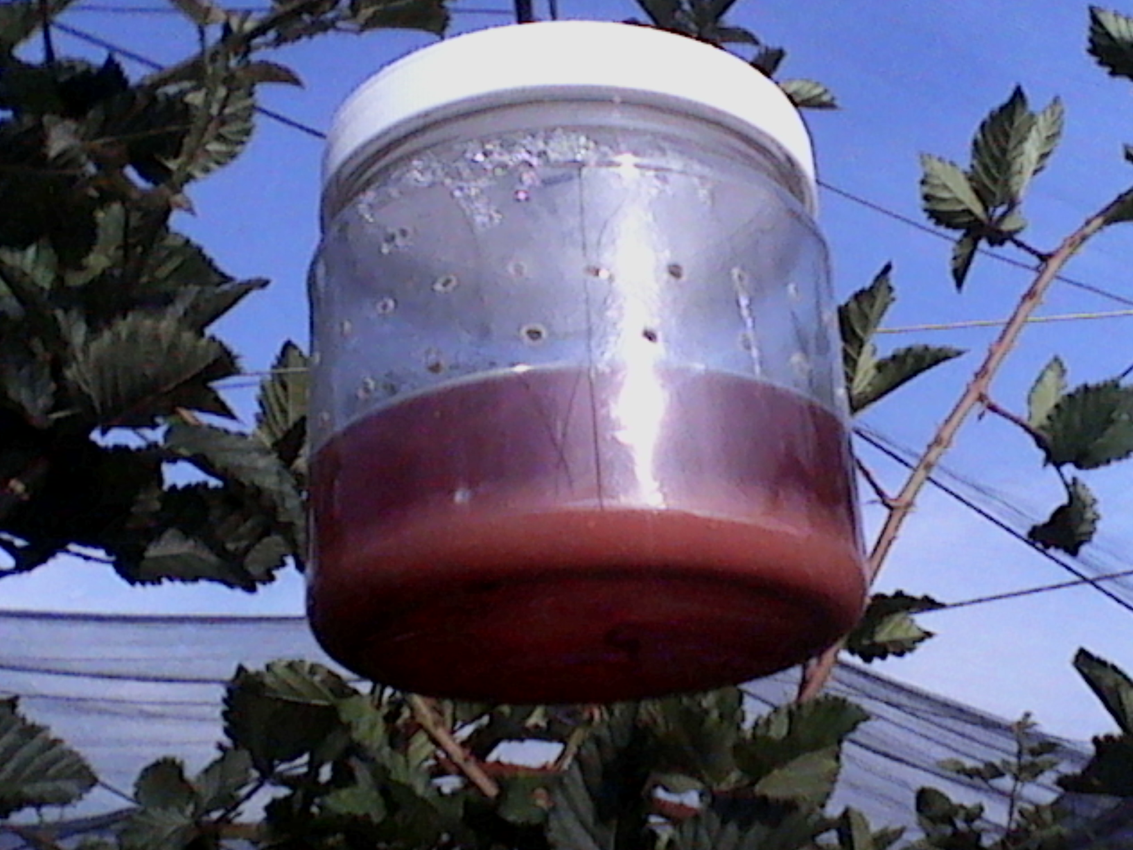
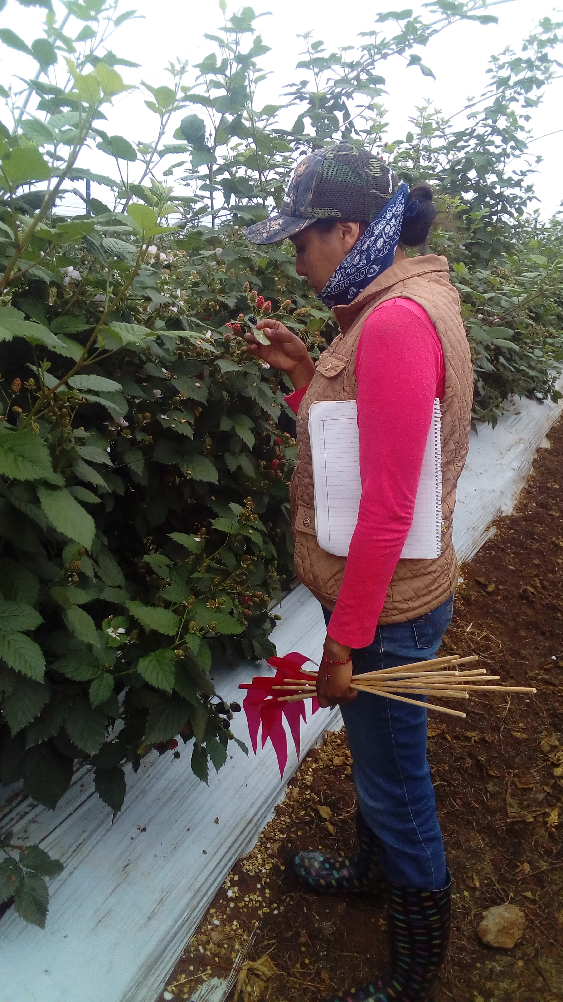
Descripción técnica de actividades
Otras labores de monitoreo
Colocación de trampas para trips en sectores de producción
Colocación y revisión de trampas para poblaciones de mosca del vinagre
Colocación de banderas en puntos de infestación altos

Slide 10
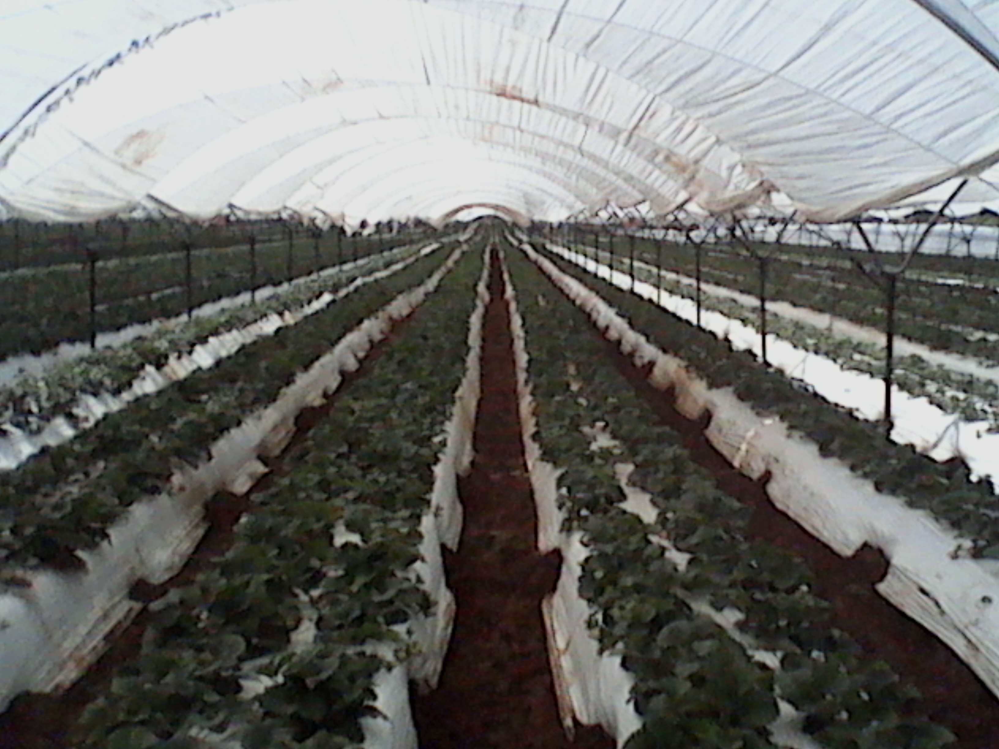
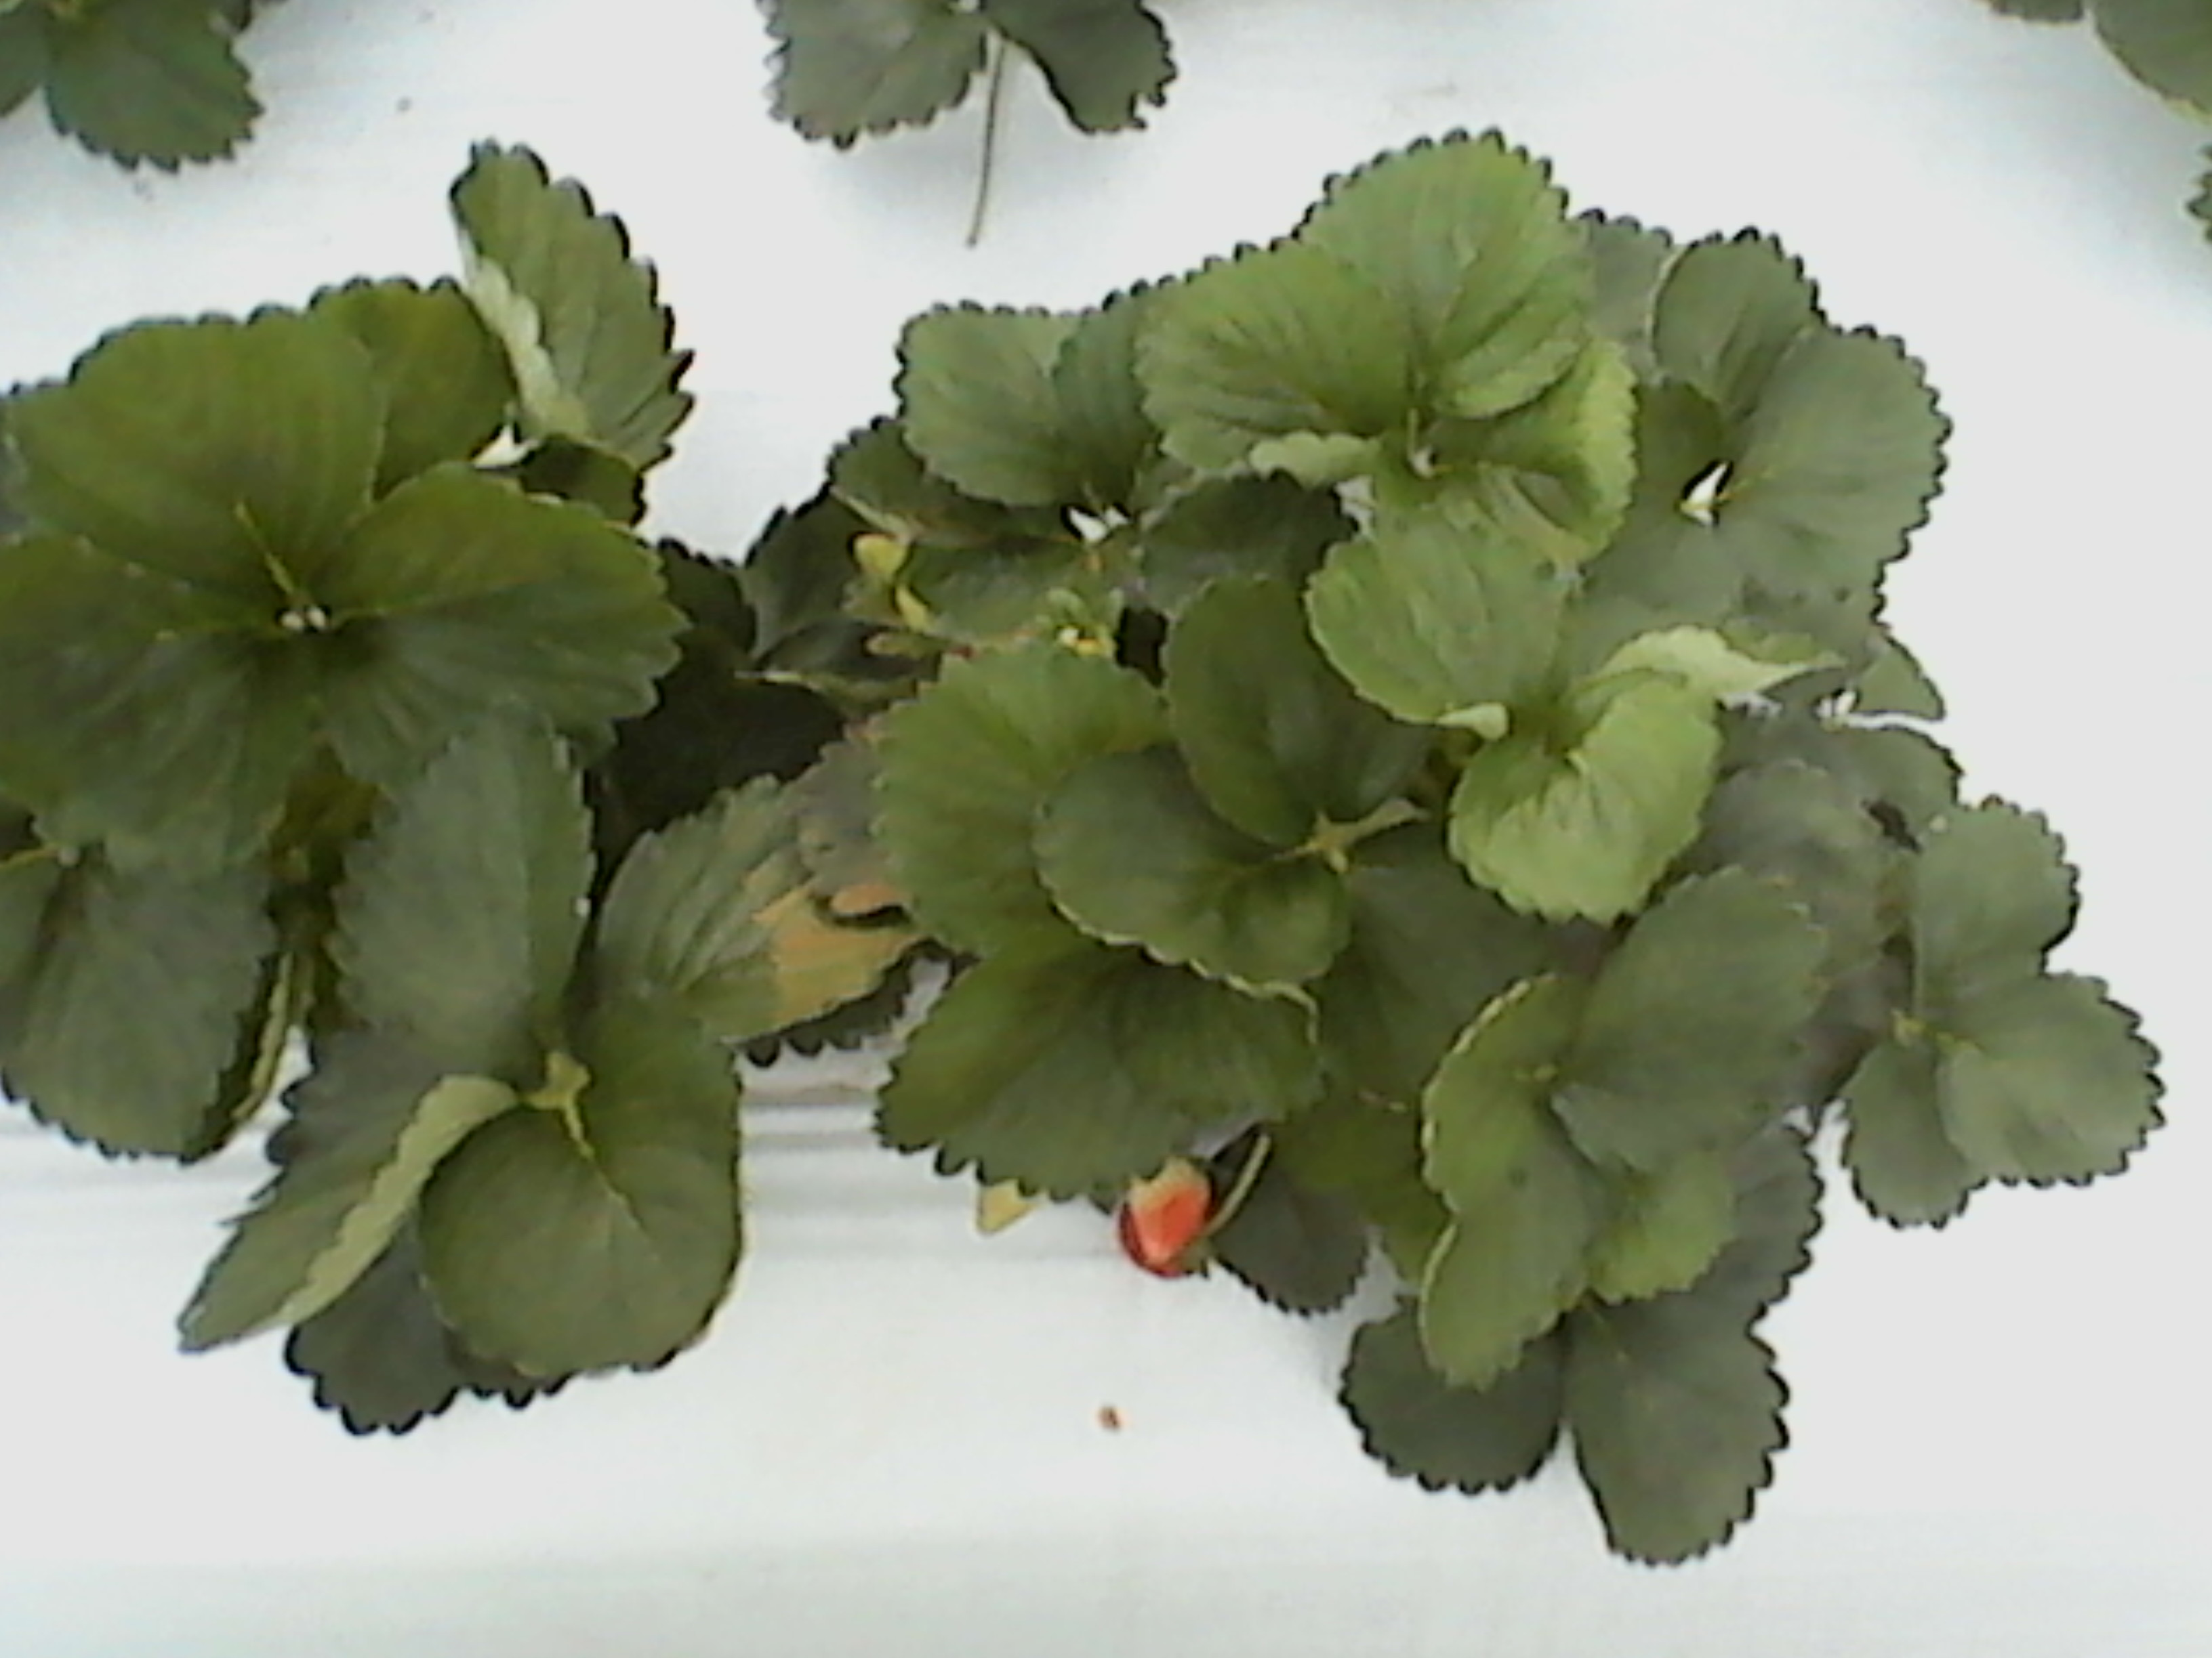
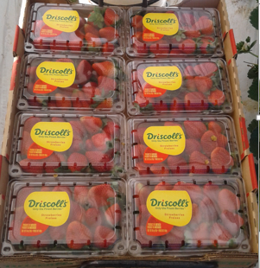
Descripción técnica de actividades
FRESA
(Fragaria vesca)

Slide 11
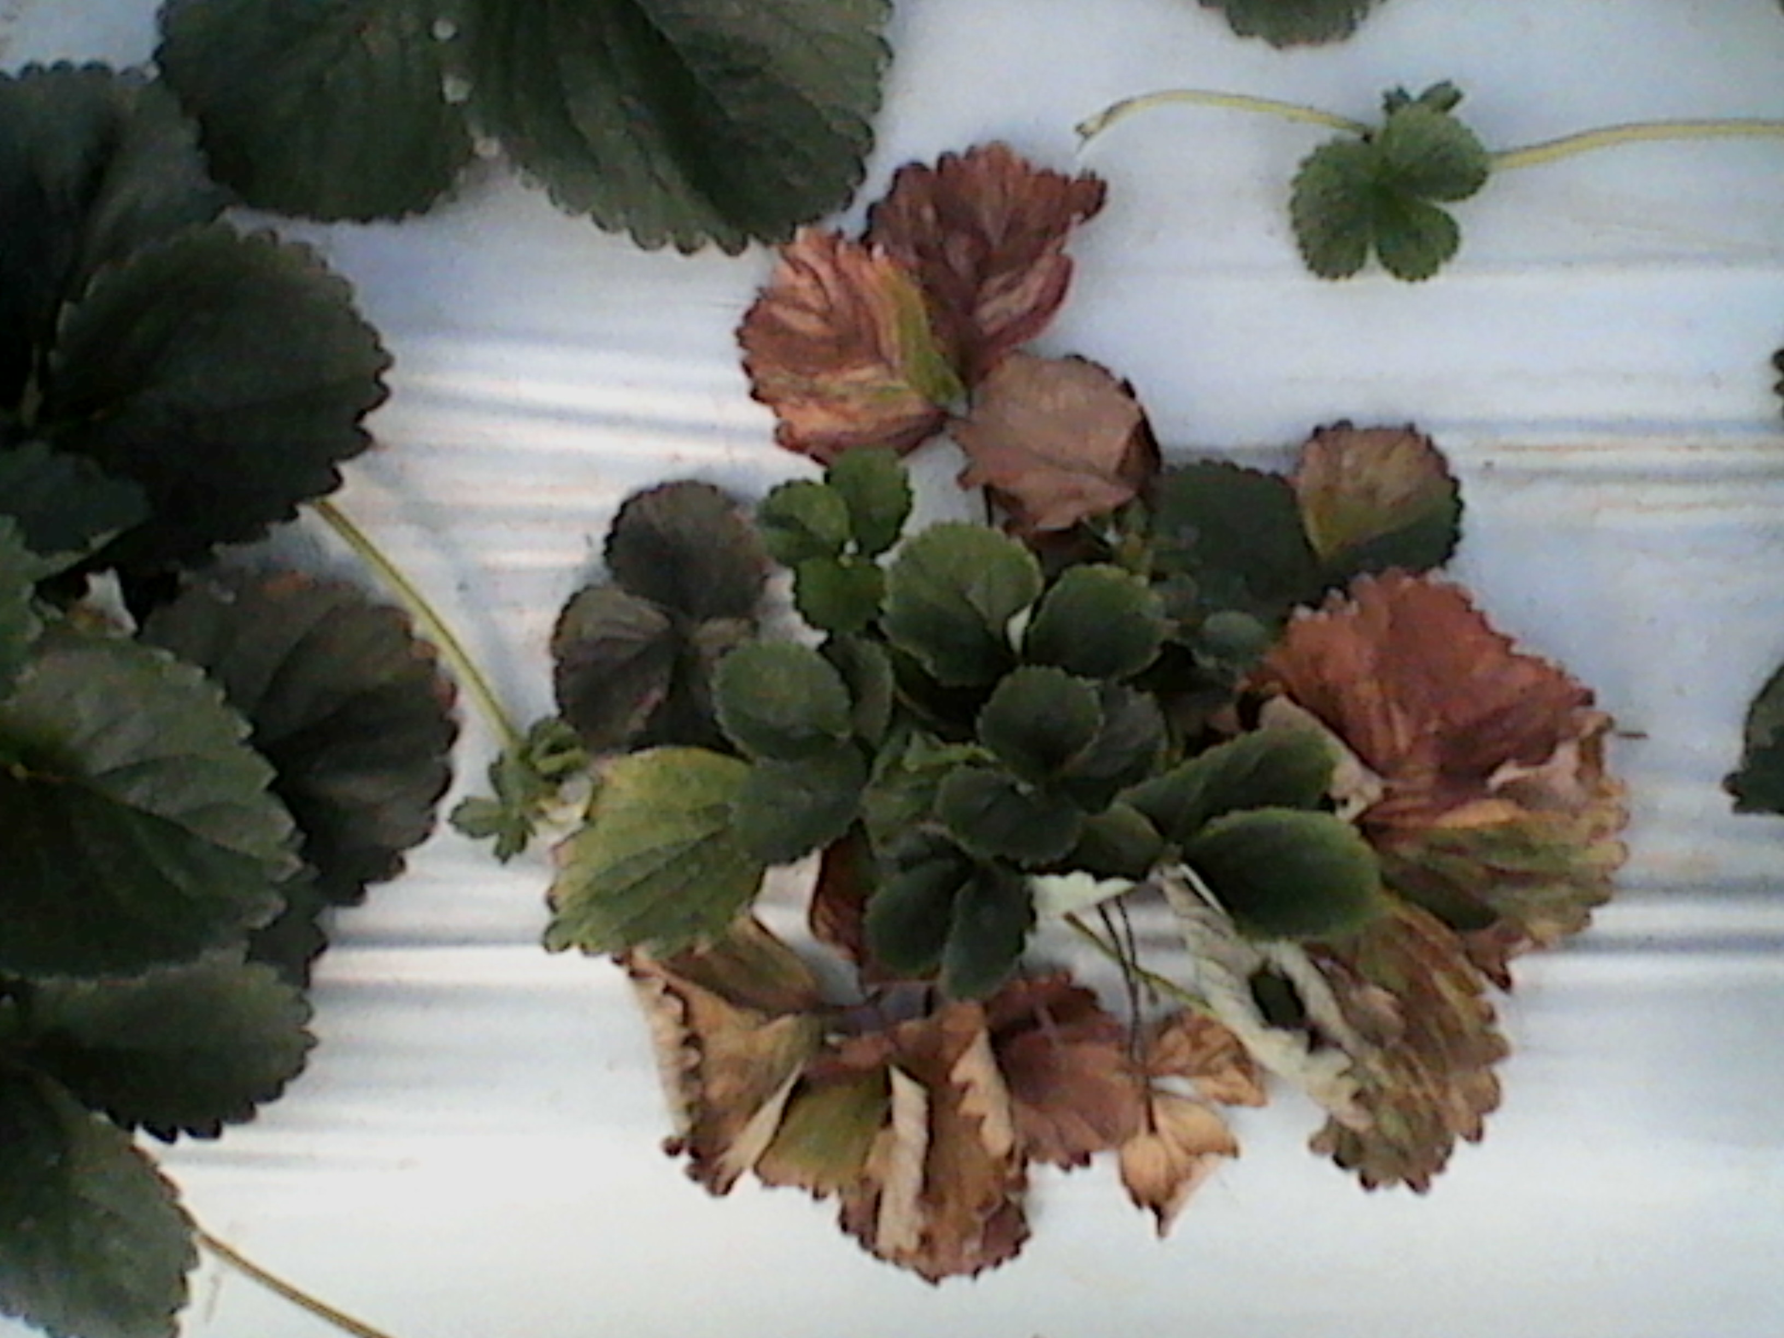
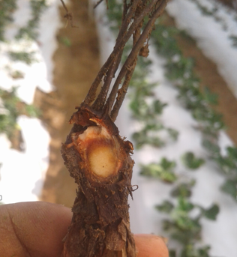
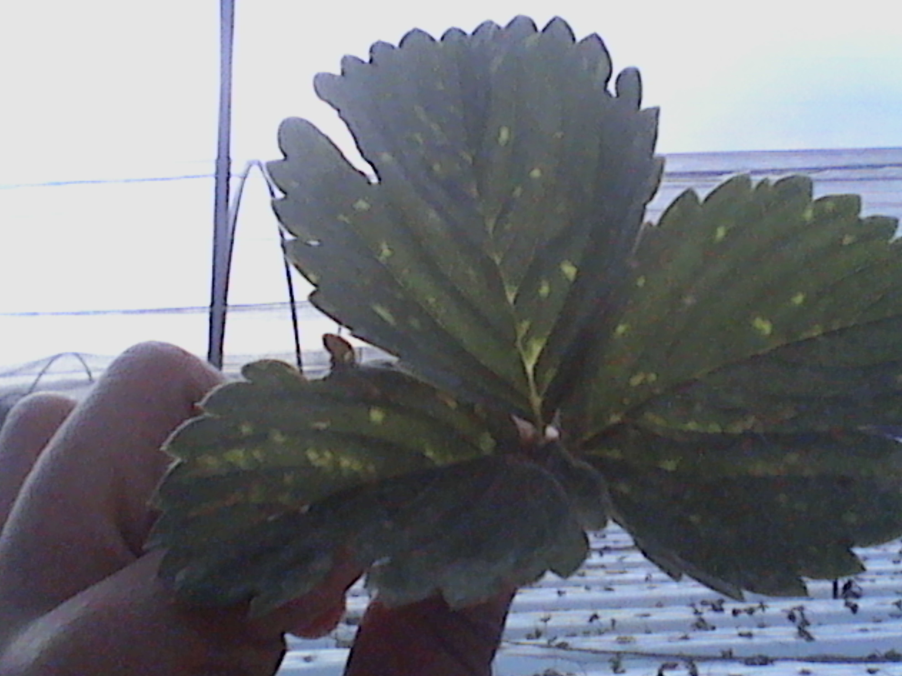
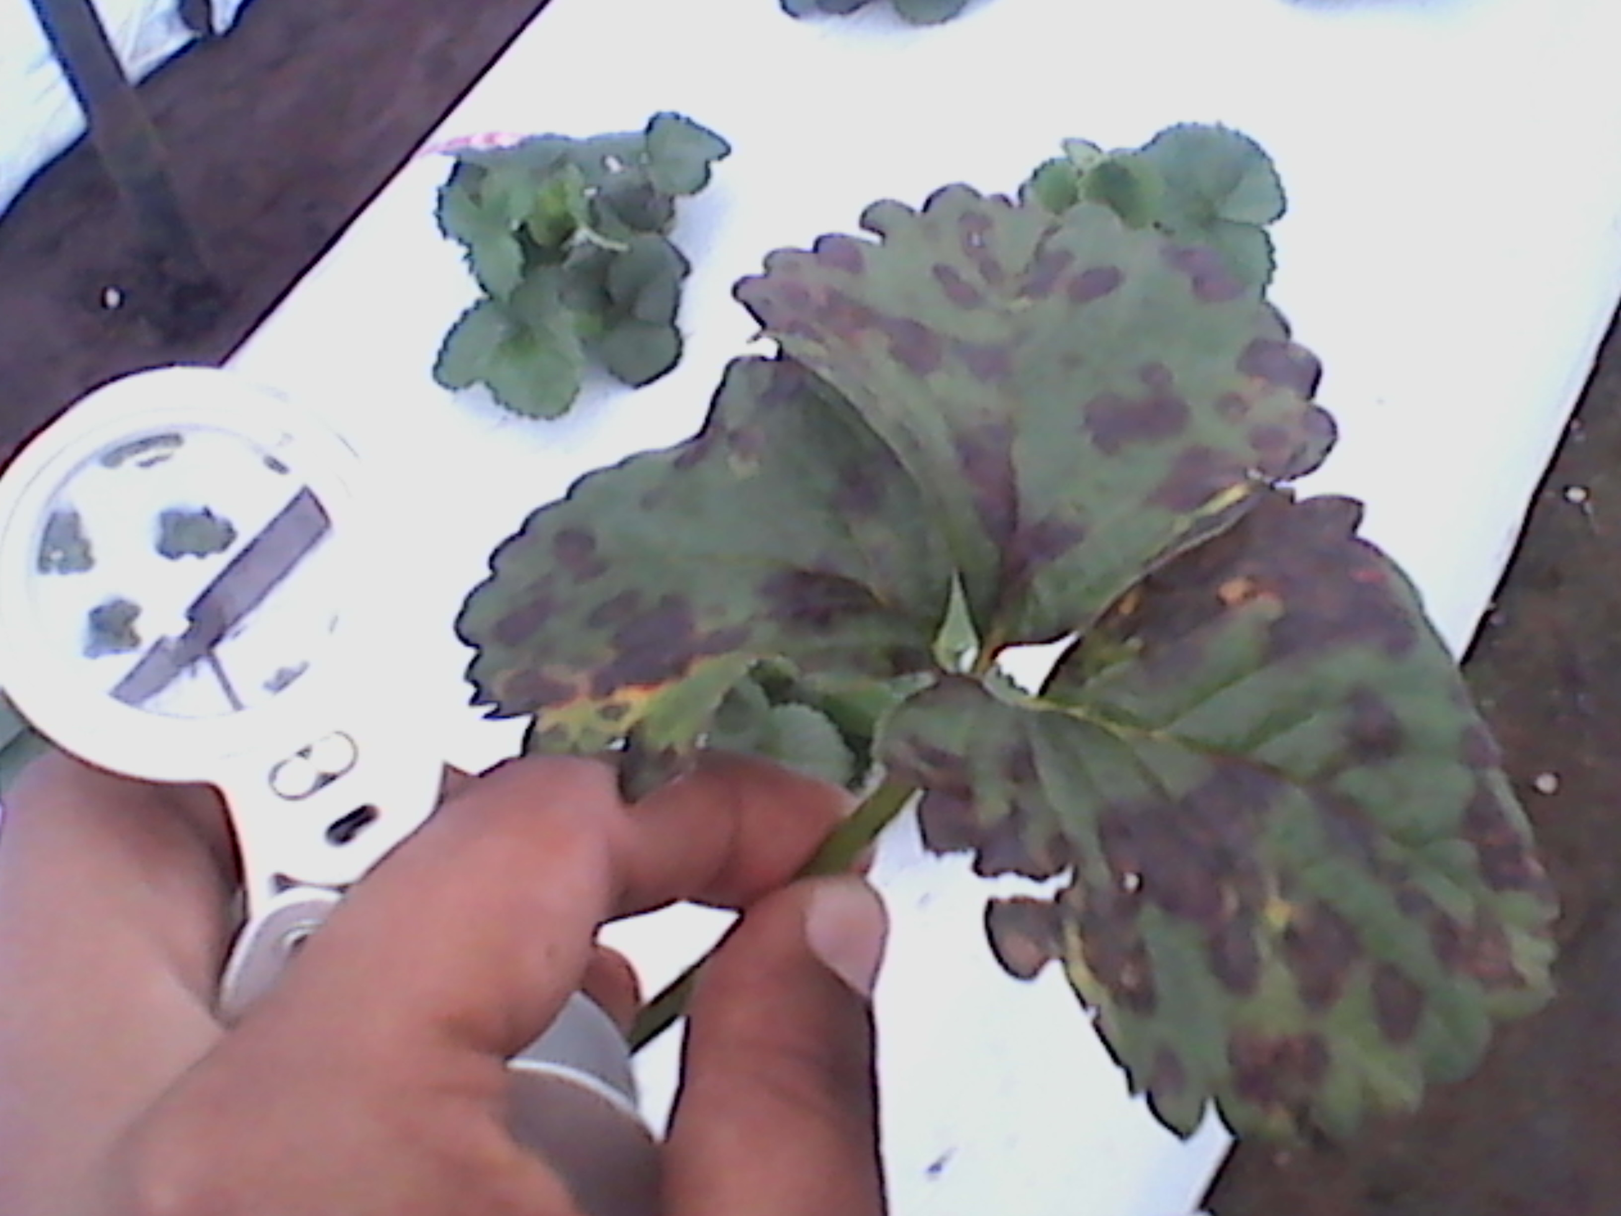
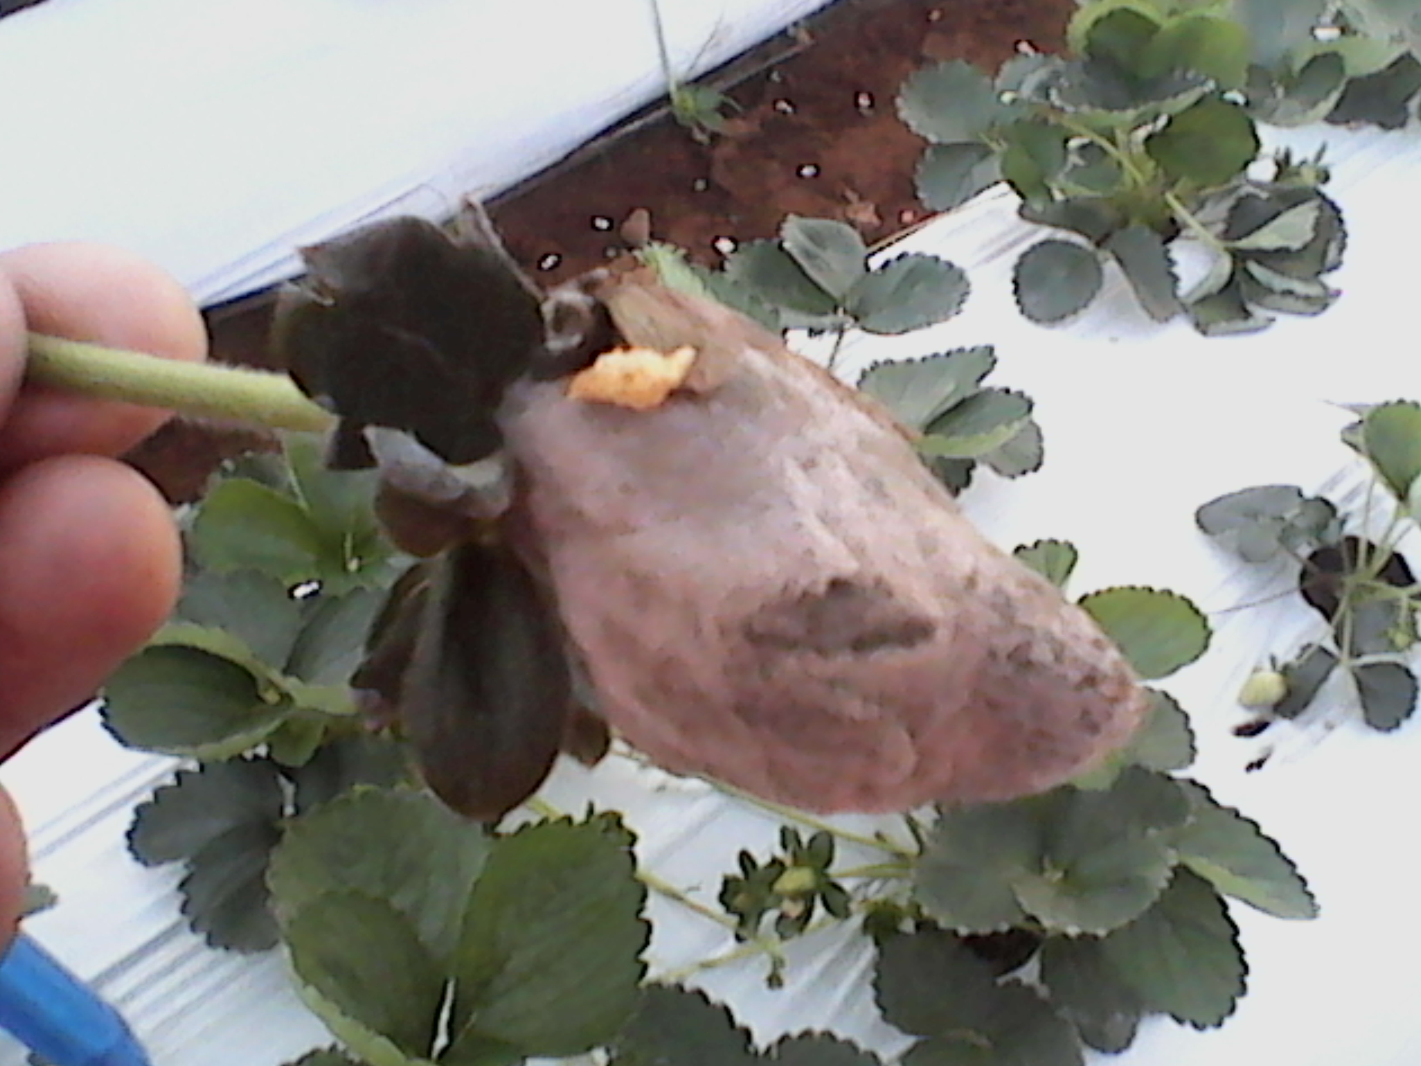
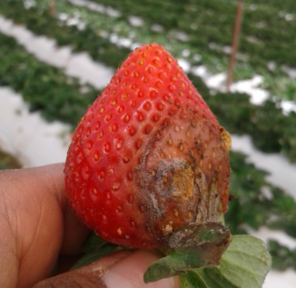
Descripción técnica de actividades
Plagas y enfermedades encontradas
Complejo de hongos del suelo
Xanthomona fragariae
Secadera de plantas
Mancha angular de la hoja
Botrytis cinerea
Pudrición de frutos

Slide 12
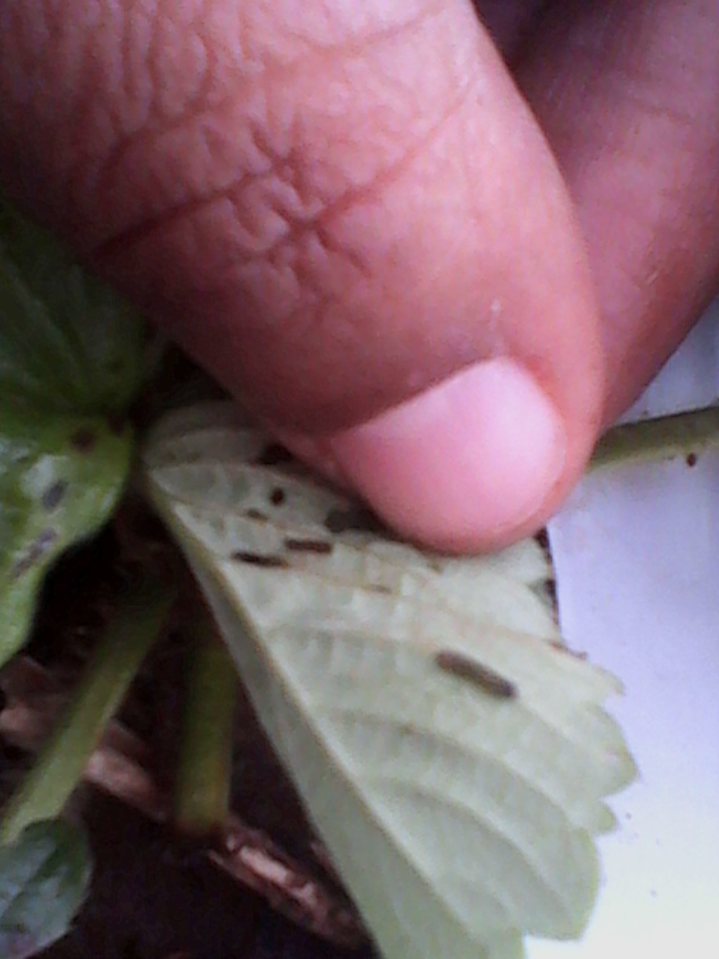
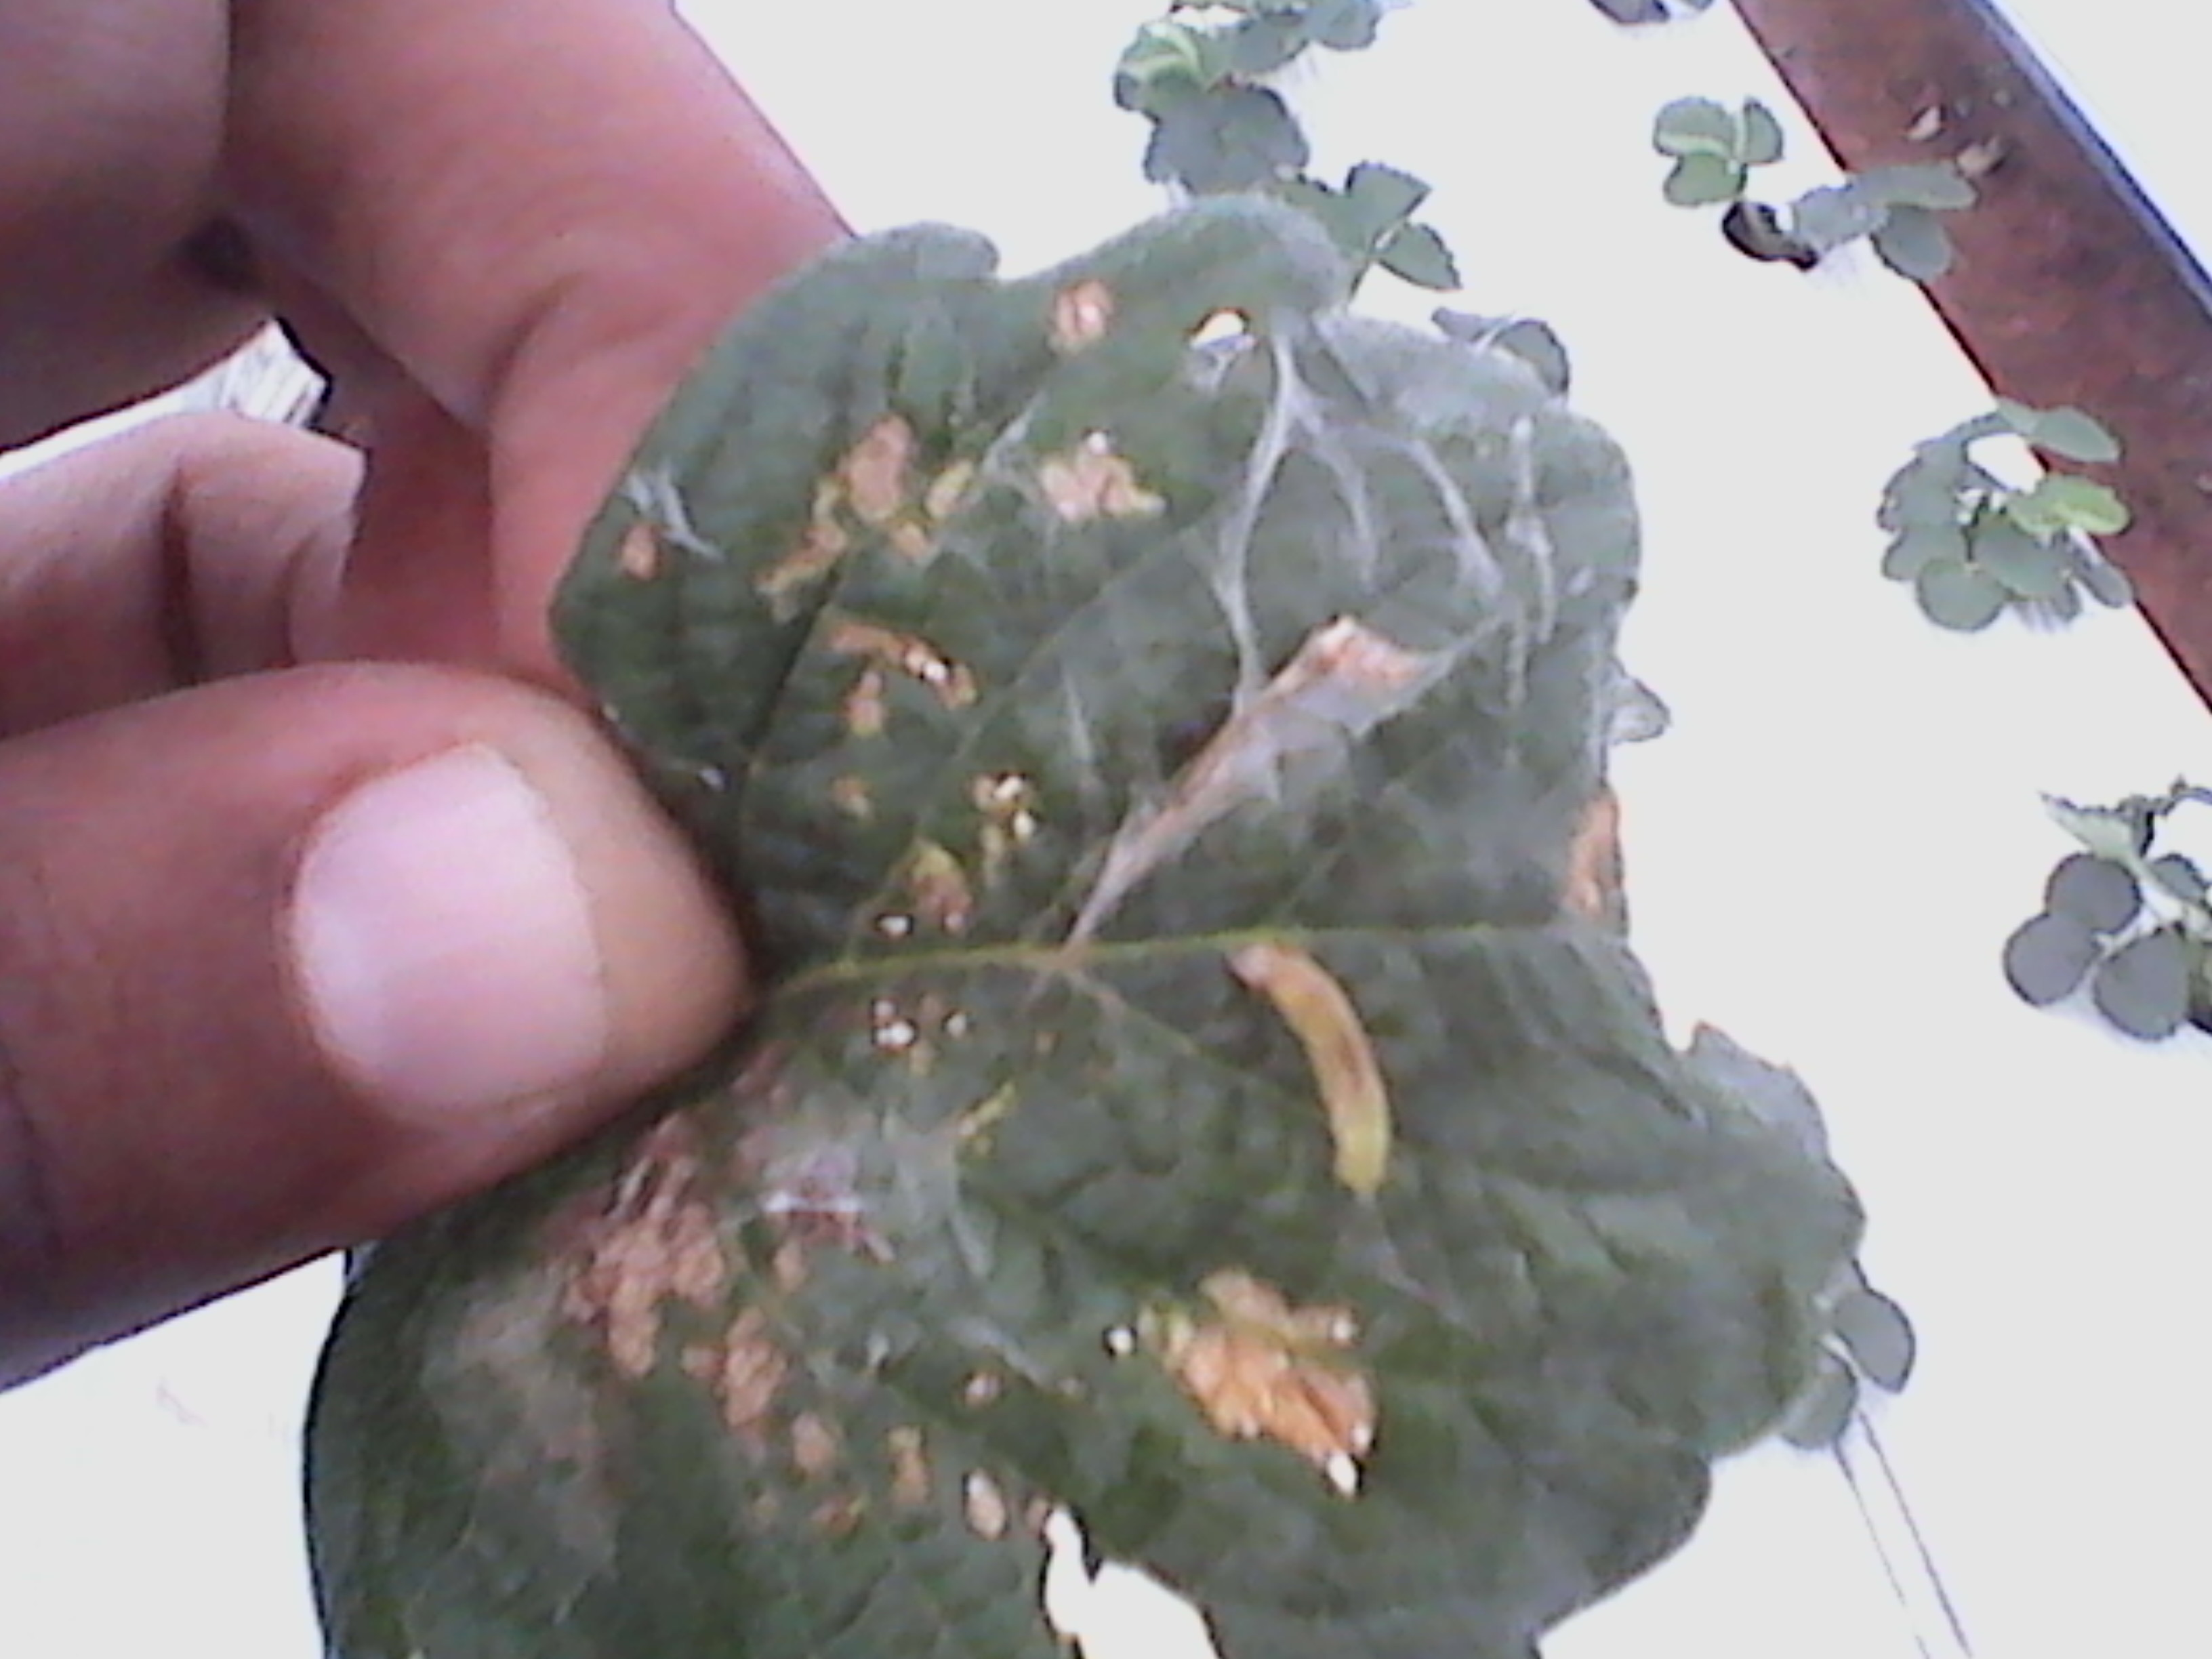
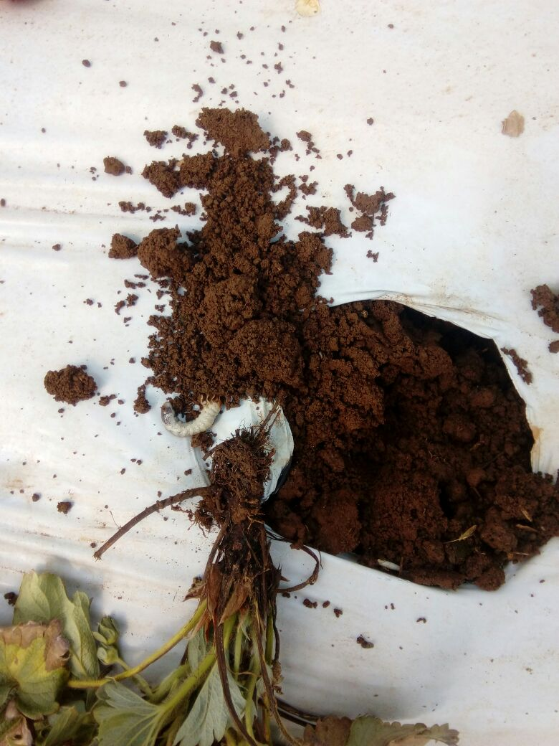
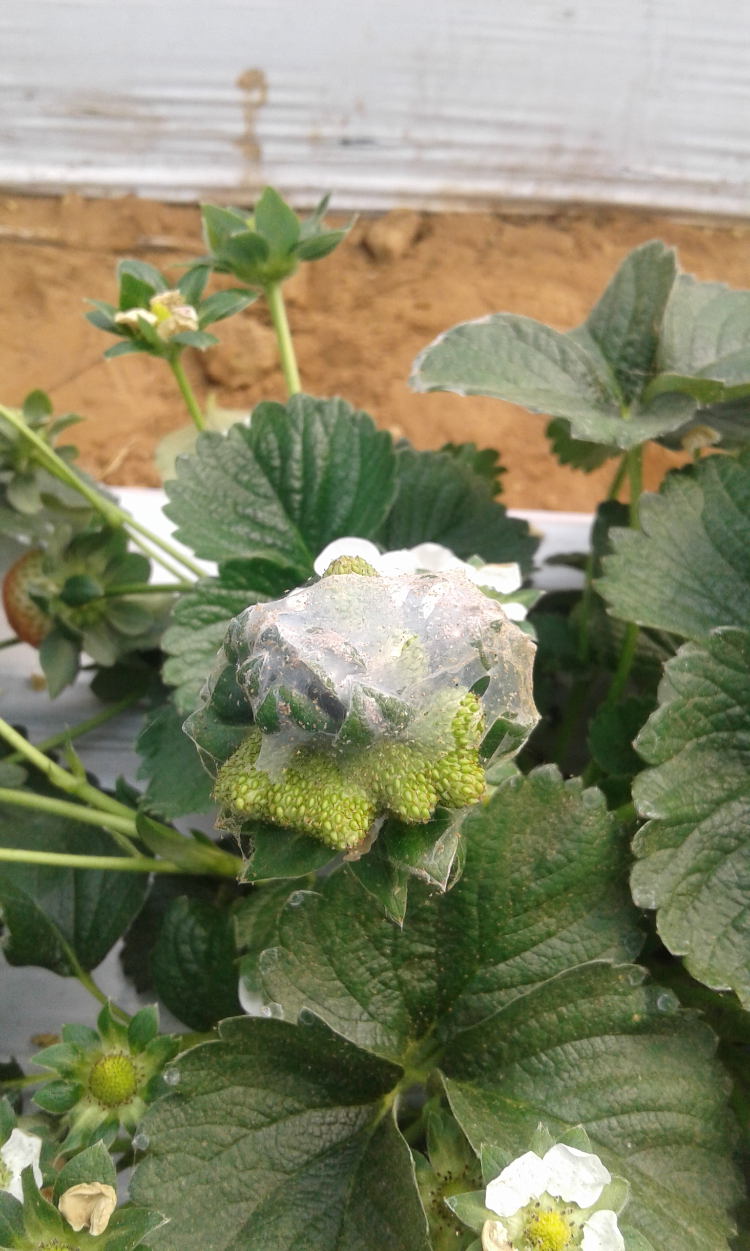
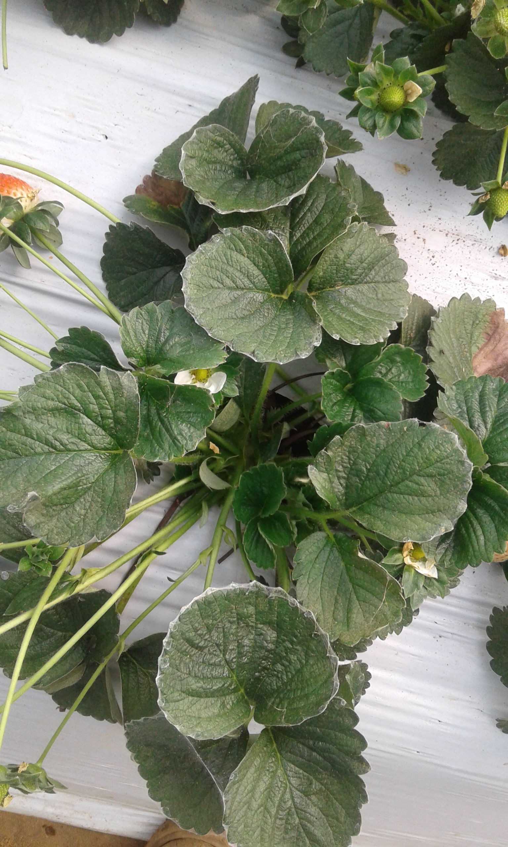
Descripción técnica de actividades
Plagas y enfermedades encontradas
Tetranichus urticae
Spodoptera frugiperda
Phyllophaga spp.
Araña roja
Gusano cogollero
Gallina ciega

Slide 13
Descripción técnica de actividades
Otras labores de monitoreo
Elaboración de reportes en mapas de campo

Slide 14
Descripción técnica de actividades
Otras labores de monitoreo
Registro de conductividad eléctrica y pH en camas de producción y solución nutritiva
Colocación de banderas de identificación de problemas de humedad e infestaciones de patógenos

Slide 15
Descripción técnica de actividades
Otras labores de monitoreo
Elaboración de banderas de identificación
Monitoreo de maleza en sectores
Preparación y colocación de trampas para mosca del vinagre e insectos lepidópteros

Slide 16
Descripción técnica de actividades
Otras labores de monitoreo
Elaboración de vinagre para trampas de monitoreo de Drosophila suzukii
Exposiciones orales entre el grupo del Departamento de monitoreo
Registro de aplicaciones en coordinación con el encargado del área de fumigación para control de aplicaciones

Slide 17
Áreas del conocimiento puestas en práctica
Nutrición vegetal
Fisiología vegetal
Fitopatología
Plaguicidas agrícolas
Manejo integrado de plagas y enfermedades
Entomología agrícola
Genética
Administración
Porque parte de los aprendizajes adquiridos tras el desempeño de mis actividades diarias se basaron en la coordinación e integración de todos los elementos que involucran los sistemas de producción, para definir la toma de decisiones adecuadas, tendientes al mantenimiento de los elementos de producción en las mejores condiciones para alcanzar los objetivos de producción trazados al inicio de la proyección en cada programa.

Slide 18
Autoevaluación
Tras el desempeño de mis actividades tuve la oportunidad de:
Contribuir en la toma de decisiones y colaborar con un alto grado de responsabilidad en la detección oportuna de los problemas que surgieron en torno a los sistemas de producción.
Crecimiento de manera personal y profesional.
Detección de mis debilidades y deficiencias.
Conseguir mayores oportunidades de fortalecimiento a mi formación integral.
Con la puesta en práctica de valores como la responsabilidad, la honestidad, el compromiso y la disposición al trabajo en equipo conseguí el mérito de obtener una oferta laboral de manera oficial en esta empresa y validad mis actitudes, destrezas y fortalezas para el ejercicio apropiado de esta noble profesión.

Slide 19
¡GRACIAS POR SU ATENCIÒN!
AGRADECIMIENTOS:
A la Universidad Autónoma Agraria Antonio Narro
Grupo Agrícola el Cerezo: Servicios Operativos GEC para el Cultivo de Frutas
Al Ing. Juan Manuel Cabello Espinoza
Al Dr. Juan Manuel Martínez Reyna
Al grupo de profesores que conforman la Academia del Programa Educativo de Ingeniero Agrónomo en Producción

